Slide 1
Logistik verstehen – hinter den Kulissen der Lieferkette
Lehrunterlagen

Slide 2
Hast du dich schon einmal gefragt…?
… wie viele Pakete ein österreichischer Haushalt
jährlich geliefert bekommt?
Im Durchschnitt erhält ein Haushalt in Österreich pro Jahr 65 Pakete,
also mehr als ein Paket pro Woche. In Wien sind es sogar über
110 Pakete pro Haushalt!
Notes:
Quelle:
Wirtschaftskammer Wien (2024): KEP Branchenreport Wien 2024: https://www.wko.at/wien/verkehr-betriebsstandort/kep-branchenreport-2024.pdf; S. 9; Abruf 01.12.2025

Slide 3
Wie man am besten mit diesem Lehrmaterial arbeitet
Power Point: In der folgenden PowerPoint wird eine Einführung in das Thema Logistik präsentiert. Zu jeder Folie finden Sie im Notizfeld Sprechtexte, Erklärungen und Quellenangaben. Aktivitätsfolien sind gelb hinterlegt und beinhalten praktische Beispiele, Übungen, Videos und andere interaktive Elemente, die speziell für den Einsatz im Unterricht aufbereitet wurden.
Videos und ergänzende Übungen: Videos und Übungen zum Thema finden Sie hier in der Präsentation auf den farblich hinterlegten Aktivitätsfolien als auch unter: https://www.rewway.at/de/lehrmittel/
Alle Lehrmittel beinhalten eine kompakte Übersicht, welche die Unterrichtsplanung erleichtert: Lernziele, Zielgruppen, Schwierigkeitsgrad, Methoden und Anknüpfungspunkte zum Lehrplan.
Quellenverzeichnis: Die für die Präsentation verwendeten Quellen sind im jeweiligen Notizfeld der einzelnen Folien als auch am Ende der PowerPoint verfügbar.

Slide 4
Lernziele und Zielgruppen
Lernziele:
Die Lernenden können den Begriff „Logistik“ definieren und kennen die zentralen Aufgaben der Logistik.
Die Lernenden sind in der Lage, verschiedene Logistikprozesse zu analysieren (z.B. TUL-Prozesse).
Die Lernenden verstehen den Begriff „Supply Chain“ und können die Struktur und Herausforderungen globaler Lieferketten identifizieren.
Die Lernenden können die Auswirkungen der Globalisierung auf die Logistikbranche bewerten.
Die Lernenden können erklären, was Nachhaltigkeit bedeutet und welche Dimensionen (ökologisch, ökonomisch, sozial) sie umfasst.
Die Lernenden erkennen die Auswirkungen der Logistikbranche – insbesondere des Verkehrs – auf die Umwelt und diskutieren Maßnahmen zur Reduzierung von Emissionen.
Die Lernenden können wichtige Trends und Innovationen im Logistiksektor benennen und deren Vor- und Nachteile benennen (z.B. autonome Fahrzeuge, alternative Antriebssysteme, Digitalisierung).
Zielgruppen:
Schüler:innen der Oberstufen (AHS) bzw. BHS
Berufsschüler:innen
Studierende zur Einführung ins Themenfeld Logistik
Quereinsteigende und Fachkräfte aus anderen Branchen

Slide 5
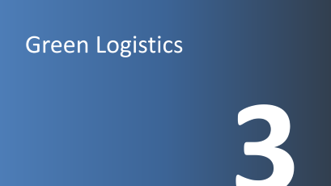
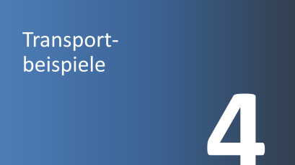
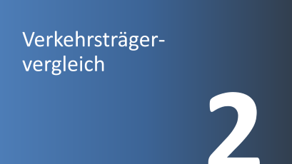
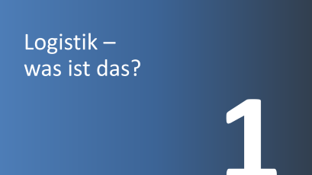
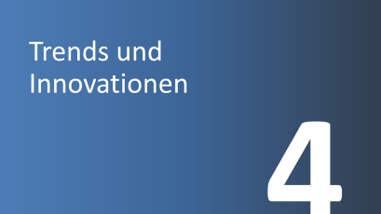

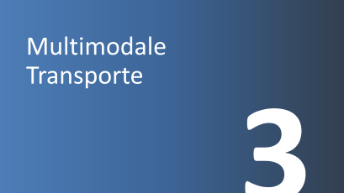


Slide 6
Logistik – was ist das?
1

Slide 7
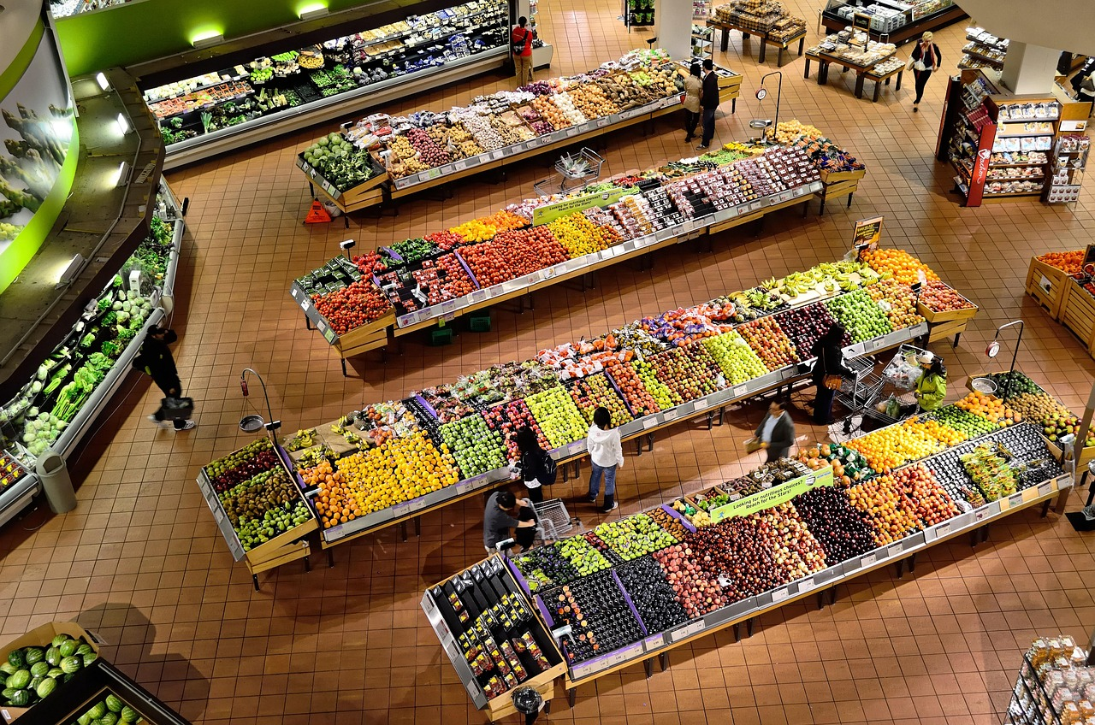
Welche Rolle spielt Logistik in diesem Bild?
Bild: Pixabay
Notes:
Als Einstieg zum Thema „Logistik“ kann eine Diskussion dienen.
Logistik sorgt dafür, dass der Konsument/die Konsumentin im Lebensmittelhandel eine Auswahl an unterschiedlichen Lebensmitteln hat und diese auch in ausreichender Menge vorhanden sind. Dabei müssen unterschiedliche Herausforderungen gemeistert werden, wie beispielsweise eine durchgehende Kühlkette bei Milchprodukten gewährleistet werden.
Mögliche Diskussionsfragen (5-10 Minuten Diskussion):
Welche Herausforderungen gibt es noch im Lebensmittelhandel im Zusammenhang mit Logistik?
Input- mögliche Diskussionspunkte:
Mindesthaltbarkeitsdaten müssen beachtet werden
Qualität der Ware muss gewährleistet werden
Wie beeinflussen Aktionen (2+1 gratis) die Logistik?
Input- mögliche Diskussionspunkte:
Zusätzliche Mengen müssen transportiert werden und termingerecht verfügbar sein
Entsprechende Regalflächen im Supermarkt müssen zur Verfügung stehen
Warm-up Diskussion zum Einstieg ins Thema
Input- mögliche Diskussionspunkte:
Globale Lieferketten für Lebensmittel
Welche Herausforderungen gibt es bei der Belieferung von Supermärkten?
Supermärkte in der Innenstadt sind schwer zugänglich für große Lkws
Durchgehende Kühlkette muss gewährleistet werden
Bildquelle:
Pixabay (2025): https://pixabay.com/photos/supermarket-stalls-coolers-market-949913/; Abruf 04.02.2025

Slide 8
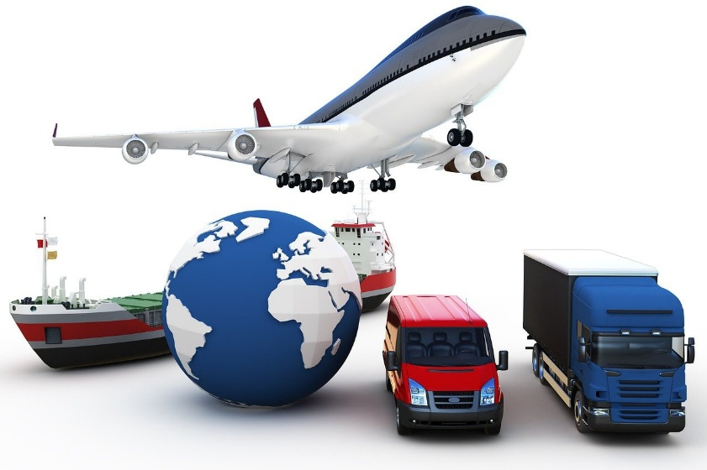
Logistik – was ist das?
Planung, Koordinierung, Durchführung und Überwachung von Warenflüssen sowie der damit verbundenen güterbezogenen Informationen
Sprachliche Wurzeln:
Griechisch: „Lego” (denken, Denkbar)
Französisch: „logement”(Unterbringung)
Ursprung im Militär
dritte Kriegskunst neben Taktik und Strategie
Nach dem 2. Weltkrieg: Übertragung in die Wirtschaft
40
Bild: Pixabay
Notes:
Logistik meint die Planung, Koordinierung, Durchführung und Überwachung von Warenflüssen sowie der damit verbundenen güterbezogenen Informationen von der Erzeugung bis zum/zur Verbraucher:in.
vgl. Wirtschaftslexikon Gabler (2025): https://wirtschaftslexikon.gabler.de/definition/logistik-40330, Abruf 07.01.2025
Der Begriff Logistik besitzt zwei sprachliche Wurzeln, aus dem griechischen „Lego“ (denken, denkbar) und dem französischen „logement“ (Unterbringung). Der Ursprung der Logistik liegt im militärischen Bereich und klassifiziert alle Tätigkeiten (z. B. Transport von Truppen und Versorgung), die dem Heer als Unterstützung dienen, zu dem Verantwortungsbereich der Logistik. Die Logistik im Militärwesen gewann in den Jahren immer mehr an Bedeutung und wurde nach dem Zweiten Weltkrieg in den USA auch auf die Wirtschaft übertragen.
In Europa gewann die Logistik in der Wirtschaft erst in den 70er Jahren an Bedeutung. Dort lag die Entwicklung der Logistik in den Händen der Ingenieure, die sich hauptsächlich auf die Entwicklung von Materialflusstechniken (Transport- und Lagertechniken) konzentrierten. Erst später, am Ende der 70er Jahre, wurden neue wirtschaftliche und ablauforganisatorische Aspekte behandelt die Konzepte wie zum Beispiel bestandslose Produktion, Losgröße Eins, just in time und Kanban (Auftragsproduktion) hervorbrachten. Nachdem die Automobilunternehmen als Vorreiter erste Logistikkonzepte in die Industrie übernahmen, folgten weitere Branchen diesem Vorbild und beschäftigten sich zunehmend mit der Disziplin Logistik.
vgl. Kummer, Sebastian / Grün, Oskar / Jammernegg, Werner (4. Auflage 2019): Grundzüge der Beschaffung, Produktion und Logistik; S. 334f
Bildquelle:
Pixabay (2025): https://pixabay.com/illustrations/transportation-logistics-business-4506971/; Abruf 07.01.2025

Slide 9
Sichtweisen der Logistik
Material- und Warenflussbezogene Dienstleistungsfunktion
Transport, Lagerung, Umschlag
Koordinationsfunktion
Koordinierung unternehmensweiter und unternehmensübergreifender Material- und Informationsflüsse
Flussorientierung
Führungsfunktion wird immer wichtiger
Supply Chain Management
Betrachtung der gesamten Wertschöpfungskette
Notes:
Während sich der Aufgabenbereich der Logistik im Laufe der Jahre weiterentwickelt hat, hat sich auch die Sichtweise der Logistik in den Unternehmen, durch anwachsendes Know-how verändert. Kummer unterteilt folgende vier Ansichtsweisen: Logistik als Material- und Warenflussbezogene Dienstleitungsfunktion, als Koordinationsfunktion, als Flussorientierung des Unternehmens und Supply Chain Management. (vgl. Kummer, Sebastian / Grün, Oskar / Jammernegg, Werner, 4. Auflage 2019: Grundzüge der Beschaffung, Produktion und Logistik; S. 343-349)
Material und Warenflussbezogene Dienstleistungsfunktion
Diese Sichtweise von Logistik umfasst alle Transport-, Umschlags-, Lagervorgänge in und zwischen Unternehmen. Bei dieser Ansicht liegt das Management der Logistikleistung im Mittelpunkt. Weitere wichtige Dienstleistungen, die auch bei dieser Betrachtung vorkommen können sind Kommissionieren (bspw. Das Zusammenstellen einer Bestellung bestehend aus unterschiedlichen Produkten), Palettieren, Etikettieren oder Verpacken.
Koordinationsfunktion
Bei der Logistik als Koordinationsfunktion wird nicht mehr die Effizienz einzelner betrieblicher Prozesse in einem Unternehmen betrachtet, sondern die Effektivität unternehmensweiter & -übergreifender Prozessketten. Logistik umfasst somit mehr als nur das Transportieren und Lagern.
Ein sehr gutes Beispiel aus der Praxis ist die just-in-time Produktion, die die Funktionen Beschaffung und Produktion verbindet. Unter just in time versteht man die Lieferung von Waren genau zu dem Zeitpunkt, zu welchem sie in der Produktion benötigt werden. Ein Vorteil der sich aus diesem Konzept ergibt ist ein kleiner oder gar kein Lagerbestand, welcher zu Reduzierung von Lagerkosten führt, jedoch mit dem Nachteil, dass Lieferungen mit Verspätung die Produktion stillstehen lassen.
Flussorientierung
Der nächste Schritt in der Entwicklung ist die Logistik als flussorientierte Führungsfunktion im Unternehmen. Nach der Betrachtung und Verbesserung der einzelnen betrieblichen Funktionen und Prozessketten steht nun die Führungs- und Führungsgestaltungsfunktion im Fokus. Der Grund für diese Veränderung ist die ansteigende Wettbewerbsintensität und das immer steigende material- und warenflussbezogene Know-how, welches zu einer höheren Bedeutung der Logistik in den Unternehmen führt. Durch den immer stärker werdenden Wettbewerb müssen Unternehmen versuchen sich von den Konkurrenten hervorzuheben. Dies kann beispielsweise erreicht werden, wenn Entscheidungen zu Produktionsabläufen oder Kapazitätsplanungen von den unterschiedlichen Produktionsabteilungen selbst organsiert und geplant werden. Durch solch eine Veränderung ist es möglich, das Ziel der Logistik als Flussorientierung, die Reaktionsfähigkeit und die Reaktionsgeschwindigkeit auf Veränderungen in der Unternehmensumwelt zu erhöhen, zu erreichen.
Supply Chain Management
Betrachtung der gesamten Wertschöpfungskette: Supply Chain Management (SCM) zielt darauf ab, durch die Koordination und Integration von Lieferanten, Produzenten und Handel den Kundenbedarf effizient zu decken. Dabei wird nicht nur die Optimierung interner Abläufe, sondern auch die unternehmensübergreifende Zusammenarbeit entlang der gesamten Wertschöpfungskette betrachtet. SCM umfasst neben der Logistik auch die Produktentwicklung und das Customer Relationship Management (CRM).
Quelle:
Kummer, Sebastian / Grün, Oskar / Jammernegg, Werner (4. Auflage 2019): Grundzüge der Beschaffung, Produktion und Logistik; S. 343-349

Slide 10
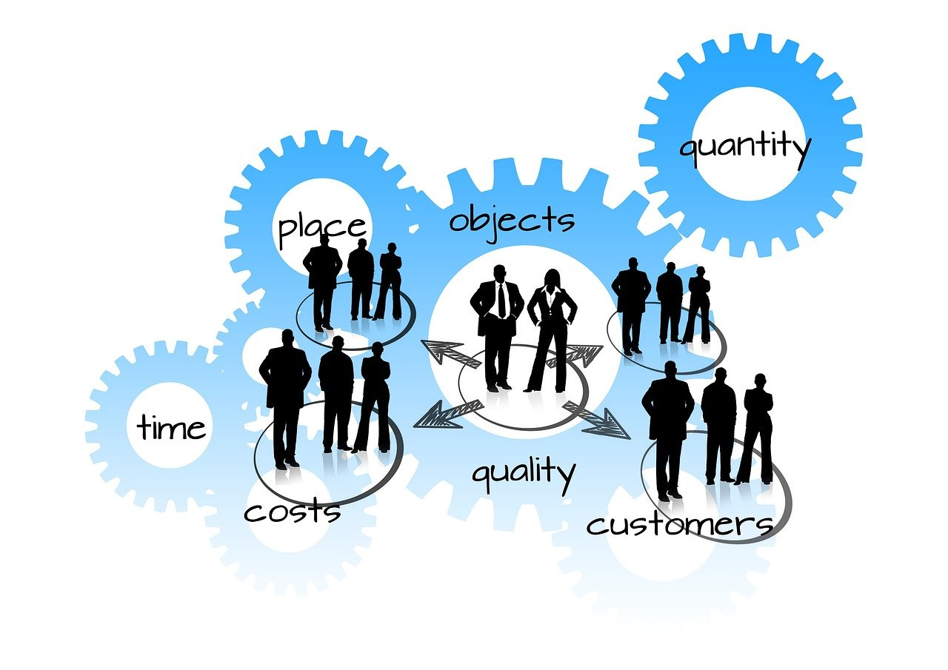
Aufgaben der Logistik
Die richtigen Produkte….
in der richtigen Menge
in der richtigen Qualität
ohne Schäden
zur richtigen Zeit
am richtigen Ort
zum richtigen Preis
….für die Kund:innen verfügbar machen
Bild: Pixabay
Notes:
In der heutigen Welt ist Logistik einer der wichtigsten Aspekte der Wirtschaft. In der Literatur sind unterschiedliche Definitionen zu finden, da die Logistik in jeder Branche und jedem Unternehmen eine andere Bedeutung findet. Als Hauptaufgabe der Logistik kann jedoch gesehen werden, dass sie dafür sorgt, dass die vom Kunden gewünschten Produkte, in der vom Kunden gewünschten Menge und Qualität, zur richtigen Zeit, am richtigen Ort zum richtigen Preis für den Kunden verfügbar sind. Diese Definition ist in der Literatur häufig zu finden. Die Logistik sorgt beispielsweise dafür, dass die vom Konsumenten gewünschten Lebensmittel zur richtigen Zeit, in der richtigen Qualität und zu einem angemessenen Preis in den Supermärkten vorhanden sind.
Quelle:
Ten Hompel, Michael / Schmidt, Thorsten (2003): Warehouse Management: Automatisierung und Organisation von Lager- und Kommissioniersystemen; S. 10
Bildquelle:
Pixabay (2025): https://pixabay.com/illustrations/logistics-people-group-gears-877568/; Abruf 07.01.2025

Slide 11
Rohes Ei - Transportauftrag
Gruppenarbeit (4-5 Personen pro Team)
Ziel der Aufgabe ist, ein rohes Ei so zu schützen, dass es einen Sturz aus großer Höhe (aus dem Fenster) unbeschadet übersteht!
Rahmenbedingungen & Regeln:
Das Ei: Malt dem Ei ein Gesicht auf. Das Gesicht muss während des gesamten Transports (auch aus der Verpackung heraus) sichtbar sein.
Verbot: Das Ei darf nicht im Inneren des Luftballons platziert werden.
Hilfsmittel: Laptops, Handys oder andere nicht aufgeführte Gegenstände sind strengstens untersagt.
Stift: Der Stift darf nur zum Aufzeichnen des Gesichts verwendet werden.
Arbeitszeit: Insgesamt stehen euch 45 Minuten für Planung und Bau zur Verfügung.
Material (pro Gruppe)
1 rohes Ei; 25 Strohhalme; 1 Luftballon; 5 Streichhölzer; 2m Malerklebeband; 1 Schere; 1 Taschentuch; 1 A4-Blatt
Notes:
Das Ziel der Aufgabe ist es, ein rohes Ei durch kreative Konstruktionen aus begrenzten Materialien so zu schützen, dass es einen Sturz aus großer Höhe (meist 2–10 Meter) unbeschadet übersteht. Es fördert als Teamspiel Kreativität, Planung und physikalisches Verständnis. In einer ungezwungenen Atmosphäre sollen Schüler*innen kreativ experimentieren können. Diese sollen aus einfachen Materialien, die jeweils einer Gruppe in einem Karton zur Verfügung gestellt werden, eine funktionierende Transportlösung entwickeln.
Lernziele:
Die Schüler*innen lernen, eine begrenzte Menge an Material effizient einzusetzen, um ein Ziel zu erreichen.
Sie setzen sich praktisch mit physikalischen Konzepten auseinander und lernen, wie man aus instabilen Materialien durch geschickte Anordnung eine stabile Schutzstruktur baut.
Die Schüler*innen lernen eine Aufgabestellung selbst organisieren, Aufgaben innerhalb einer Gruppe zu verteilen und gemeinsam Entscheidungen zu treffen.
Die Schüler*innen lernen, Ideen erst zu visualisieren und zu theoretisieren, bevor sie in die Umsetzung gehen.
Die Schüler*innen lernen, unter Zeitdruck kreative Lösungen zu finden und über Standardlösungen hinauszudenken.
1. Die Mission
Plant und baut eine Konstruktion, die ein rohes Ei bei einem Sturz aus dem Fenster schützt. Das Ziel ist erreicht, wenn das Ei den Aufprall unversehrt übersteht.
2. Rahmenbedingungen & Regeln
Das Ei: Dem Ei muss ein Gesicht gemalt werden. Dieses Gesicht muss während des gesamten Transports (auch aus der Verpackung heraus) sichtbar sein.
Verbot: Das Ei darf nicht im Inneren des Luftballons platziert werden.
Hilfsmittel: Laptops, Handys oder andere nicht aufgeführte Gegenstände sind strengstens untersagt.
Stift: Der bereitgestellte Stift darf ausschließlich zur Kennzeichnung des Eis verwendet werden.
3. Materialliste (pro Gruppe)
Euch stehen folgende Materialien zur Verfügung (es müssen nicht alle verwendet werden):
1 rohes Ei
25 Strohhalme
1 Luftballon
5 Streichhölzer
2m Malerklebeband,
1 Schere
1 Taschentuch
1 A4-Blatt
4. Ablauf
Gruppengröße: 4-5 Personen pro Team
Arbeitszeit: Insgesamt stehen euch 45 Minuten für Planung und Bau zur Verfügung.
Fertigt zusätzlich zur Konstruktion eine Skizze eurer Lösung auf einem Flipchart an.
Präsentation: Jede Gruppe stellt ihre Lösung vor.
Erprobung: Im Anschluss erfolgt der praktische Test durch den Abwurf aus dem Fester.

Slide 12
Orientierung am Materialstrom
Grafik: eigene Darstellung
Notes:
Die verschiedenen Phasen der Logistik werden grundlegend in Beschaffungs-, Produktions-, Distributions- und Entsorgungslogistik unterteilt.
Die Beschaffungslogistik bezieht sich auf die Beschaffung alle Arten von Gütern, die ein Unternehmen für seine Betriebszwecke benötigt (zB: Rohstoffe, halbfertige Teile, Fertigteile – Handelsware, Betriebsmittel, uvm). Die Aktivitäten in der Beschaffungslogistik beginnen mit dem Lieferantenkontakt und erstrecken sich bis zur Bereitstellung der Güter für die Produktion oder den Verkauf. In einem Industrieunternehmen können die Güter in ein Beschaffungslager in der Nähe der Produktionsstätte geliefert werden. Es besteht auch die Möglichkeit, dass ein Zulieferungslager beteiligt ist, in welches viele kleine Lieferanten liefern und anschließend die Lieferungen gebündelt weiter transportiert werden.
Die Produktionslogistik findet sich in herstellenden oder verarbeitenden Unternehmen und schließt direkt an die Beschaffungslogistik an, dabei wickelt die Produktionslogistik vor allem die internen Transporte der benötigten Ware an den benötigten Produktionsschritten ab. Im Falle, dass an mehreren Standorten produziert wird, schließt die Produktionslogistik auch den externen Transport zwischen den verschiedenen Betriebsstätten mit ein. Die Bereitstellung der Ware kann sowohl Rohstoffe als auch Halb- und Fertigerzeugnisse umfassen, manchmal ist es auch notwendig die Halbfertigerzeugnisse zwischenzulagern, bis diese fertiggestellt werden können. Die Produktionslogistik beendet ihren Tätigkeitsbereich mit der finalen Übergabe der Fertigprodukte an das Absatzlager.
Unter Distributionslogistik versteht man die Verteilung von Fertigerzeugnissen (wie auch Ersatzteilen) und/oder Handelswaren vom Absatzlager an den gewünschten Bestimmungsort. Es gibt die Möglichkeit die Produkte vom Absatzlager in sogenannte regionale Auslieferungslager zu verteilen, welche dazu dienen verschiedene regionale Absatzgebiete zu bedienen, oder in einem zentralen Lager kosteneffizienter an den Bestimmungsort zu liefern. Über ein Netzwerk von verschiedenen Transportkanälen (wie Straße, Schiene, Binnenschiffsverkehr), Lagerstandorten und Umschlagspunkten werden die Waren dem Abnehmer zugeführt. Distributionslogistik stellt das Bindeglied sowohl zwischen Produktion und Absatzmarkt dar als auch die Verbindung zur Beschaffungslogistik des Kunden in einer Logistikkette.
Mit Intralogistik werden die logistisch notwendigen Material- und Warenflüsse innerhalb eines Unternehmensstandortes bezeichnet. In einem herstellenden oder verarbeitenden Unternehmen ist die Intralogistik entweder wesentlich oder völlig identisch mit der Produktionslogistik. Als Bestandteil der Beschaffungs- und Distributionslogistik kann die Intralogistik in einem Handelsunternehmen beschrieben werden, dass sein eigenes Lager betreibt.
Quelle:
Muchna, Claus / Brandenburg, Hans/ Fottner, Johannes/ Gutermuth, Jens (2. Auflage 2021): Grundlagen der Logistik. Begriffe, Strukturen und Prozesse; S. 31-33
Bild: eigene Darstellung

Slide 13
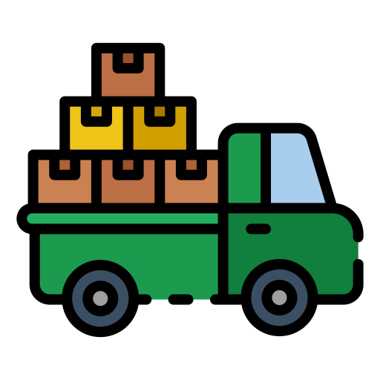


Beschaffungslogistik
Transport von Waren aus zentralen Produktionsstätten oder aus dezentralen Lagerstandorten
Strukturiert die Abläufe im Unternehmen so, dass eine termingerechte und qualitative Materialversorgung gewährleistet wird
Bindeglied zwischen Distributionslogistik der Lieferanten und Produktionslogistik des herstellenden Unternehmens
Bilder: Flaticon
Notes:
Die Beschaffungslogistik dient als Bindeglied zwischen der Distributionslogistik der Lieferanten und der Produktionslogistik des Unternehmens. Es geht dabei um den Transport von Waren von der Produktionsstätte über die Lagerstufen des Herstellers oder Händlers bis hin zu den Verkaufsstellen im Einzelhandel. Aus der Perspektive des Herstellers ist es Teil der Distributionslogistik, während es für den Handel als Beschaffungslogistik gilt.
Die Beschaffungslogistik hat die Verantwortung, die Abläufe im Unternehmen so zu strukturieren, dass eine rechtzeitige und qualitativ hochwertige Materialversorgung gewährleistet wird. Dabei werden die benötigten Güter wie Rohstoffe, Teile und Baugruppen entweder direkt von den Lieferanten aus deren zentralen Produktionsstätten oder gegebenenfalls aus dezentralen Lagerstandorten bezogen, um den Produktionsprozess zu unterstützen.
Quelle:
Muchna, C/ Brandenburg, H./ Fottner, J./ Gutermuth, J. (2018, zweite Auflage 2021): Grundlagen der Logistik. Begriffe, Strukturen und Prozesse; S. 31 und S. 143
Bildquelle:
Flaticon (2024): https://www.flaticon.com/free-icons/timeline; Timeline created by Freepik – Flaticon, Abruf 29.04.2024
Flaticon (2024): https://www.flaticon.com/free-icons/checklist; Checklist created by Freepik – Flaticon, Abruf 29.04.2024
Flaticon (2024): https://www.flaticon.com/de/kostenlose-icons/lkw-laden; LKW-laden erstellt von Good Ware – Flaticon, Abruf 03.05.2024

Slide 14

Produktionslogistik
Transport von Beschaffungslogistik an Produktionslinie von benötigten Teilen
Transport von Fertigerzeugnissen an Distributionslogistik
Bereitstellung der benötigten Rohstoffe, Halbfertig und Fertigerzeugnisse an die Produktionslinie und Übergabe an Distributionslogistik
Bindeglied zwischen Beschaffungslogistik und Produktion, als auch Produktion und Distributionslogistik
Bilder: Flaticon
Notes:
Die Produktionslogistik findet sich in herstellenden oder verarbeitenden Unternehmen und schließt direkt an die Beschaffungslogistik an, dabei wickelt die Produktionslogistik vor allem die internen Transporte der benötigten Ware an den benötigten Produktionsschritten ab. Im Falle, dass an mehreren Standorten produziert wird, schließt die Produktionslogistik auch den externen Transport zwischen den verschiedenen Betriebsstätten mit ein. Die Bereitstellung der Ware kann sowohl Rohstoffe als auch Halb- und Fertigerzeugnisse umfassen, manchmal ist es auch notwendig die Halbfertigerzeugnisse zwischenzulagern, bis diese fertiggestellt werden können. Die Produktionslogistik beendet ihren Tätigkeitsbereich mit der finalen Übergabe der Fertigprodukte an das Absatzlager.
Quelle:
Muchna, C/ Brandenburg, H./ Fottner, J./ Gutermuth, J. (2018, zweite Auflage 2021): Grundlagen der Logistik. Begriffe, Strukturen und Prozesse; S. 31 -33
Bildquelle:
Flaticon (2024): https://www.flaticon.com/free-icons/timeline; Timeline created by Freepik – Flaticon, Abruf 29.04.2024
Flaticon (2024): https://www.flaticon.com/free-icons/checklist; Checklist created by Freepik – Flaticon, Abruf 29.04.2024
Flaticon (2024): https://www.flaticon.com/free-icons/conveyer; Conveyer created by Vectoricons – Flaticon, Abruf 29.04.2024

Slide 15
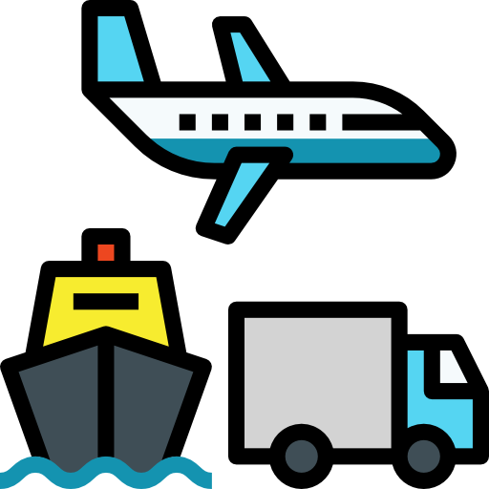
Distributionslogistik
Über verschiedene Transportkanäle, Lagerstandorte und Umschlagspunkte werden Waren dem Kunden bereitgestellt
Verteilung von Fertigerzeugnissen/ Handelswaren von Produktion/Lager an Bestimmungsort
Bindeglied zwischen Produktion und Beschaffungs-
logistik des Kunden in einer Lieferkette
Bilder: Flaticon
Notes:
Unter Distributionslogistik versteht man die Verteilung von Fertigerzeugnissen (wie auch Ersatzteilen) und/oder Handelswaren vom Absatzlager an den gewünschten Bestimmungsort. Es gibt die Möglichkeit die Produkte vom Absatzlager in sogenannte regionale Auslieferungslager zu verteilen, welche dazu dienen verschiedene regionale Absatzgebiete zu bedienen, oder in einem zentralen Lager kosteneffizienter an den Bestimmungsort zu liefern. Über ein Netzwerk von verschiedenen Transportkanälen (wie Straße, Schiene, Binnenschiffsverkehr), Lagerstandorten und Umschlagspunkten werden die Waren dem Abnehmer zugeführt. Distributionslogistik stellt das Bindeglied sowohl zwischen Produktion und Absatzmarkt dar als auch die Verbindung zur Beschaffungslogistik des Kunden in einer Logistikkette.
Quelle:
Muchna, C/ Brandenburg, H./ Fottner, J./ Gutermuth, J. (2018, zweite Auflage 2021): Grundlagen der Logistik. Begriffe, Strukturen und Prozesse; S. 33
Bildquelle:
Flaticon (2024): https://www.flaticon.com/free-icons/timeline; Timeline created by Freepik – Flaticon, Abruf 29.04.2024
Flaticon (2024): https://www.flaticon.com/free-icons/checklist; Checklist created by Freepik – Flaticon, Abruf 29.04.2024
Flaticon (2024): https://www.flaticon.com/de/kostenlose-icons/transport; Transport erstellt von geotatah – Flaticon, Abruf 03.05.2024

Slide 16
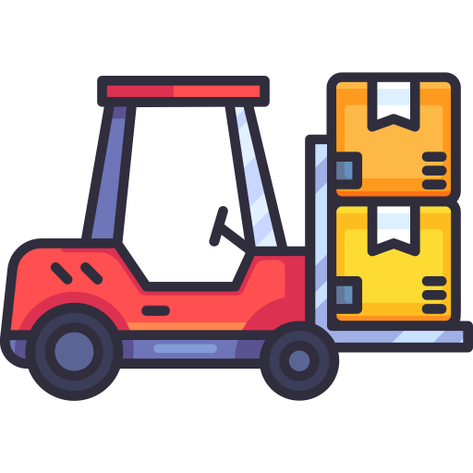
Intralogistik
Alle notwendigen Transporte ab dem Erhalt der Ware bis zum Versand der Ware innerhalb eines Unternehmens
Sämtliche Logistikprozesse innerhalb eines Unternehmens
Produktionsunter-nehmen: wesentlicher Bestandteil der Produktionslogistik
Produktions-unternehmen: identisch mit Produktionslogistik
Handelsunternehmen: Bestandteil der Beschaffungs- und Distributionslogistik
Bilder: Flaticon
Notes:
Mit Intralogistik werden die logistisch notwendigen Material- und Warenflüsse innerhalb eines Unternehmensstandortes bezeichnet. In einem herstellenden oder verarbeitenden Unternehmen ist die Intralogistik entweder wesentlich oder völlig identisch mit der Produktionslogistik. Als Bestandteil der Beschaffungs- und Distributionslogistik kann die Intralogistik in einem Handelsunternehmen beschrieben werden, dass sein eigenes Lager betreibt.
Quelle:
Muchna, C/ Brandenburg, H./ Fottner, J./ Gutermuth, J. (2018, zweite Auflage 2021): Grundlagen der Logistik. Begriffe, Strukturen und Prozesse; S. 33
Bildquelle:
Flaticon (2024): https://www.flaticon.com/free-icons/timeline; Timeline created by Freepik – Flaticon, Abruf 29.04.2024
Flaticon (2024): https://www.flaticon.com/free-icons/checklist; Checklist created by Freepik – Flaticon, Abruf 29.04.2024
Flaticon (2024): https://www.flaticon.com/de/kostenlose-icons/stapler; Stapler erstellt von kerismaker – Flaticon, Abruf 03.05.2024

Slide 17

Entsorgungslogistik
Transport von Ware vom Kunden zur Entsorgung oder Wiederaufbereitung/ Wiedereinspeisung
Transport von Abfall & Wertstoffen zur Entsorgung oder Recycling
Rücksendung von Waren, Leergut, Ladungsträgern und Verpackungen
Zuständigkeit von Absatzmarkt bis zum Beschaffungs- und Entsorgungsmarkt
Bilder: Flaticon
Notes:
Es geht darum, Abfall und Wertstoffe zur Entsorgung oder zum Recycling zu transportieren, unverkaufte Waren direkt von Kunden oder aus dem Handel zurückzusenden, Leergut, Ladungsträger und Verpackungen zurückzugeben. Der Bereich der Entsorgungslogistik beginnt beim Absatzmarkt und endet im Beschaffungs- und Entsorgungsmarkt. Die Entsorgungslogistik ermöglicht es, Waren an unterschiedlichen Stellen in die Lieferkette zurückzuführen, etwa durch Qualitätskontrollen oder die Wiedereinspeisung von Rücksendungen in Auslieferungslager. Die Rückwärtslogistik spielt eine entscheidende Rolle dabei, den Warenfluss vom Absatzmarkt zurück zum Beschaffungs- und Entsorgungsmarkt zu übertragen. Es geht dabei nicht bloß darum, kaputte oder unverkäufliche Waren zu entsorgen, sondern diese auch zur Reparatur oder Wiederaufbereitung zurückzubringen. Daher scheint der Ausdruck Entsorgungslogistik zu eng zu sein und sollte durch den passenderen Ausdruck Rückwärtslogistik oder Reverse Logistik beschrieben werden.
Quelle:
Muchna, C/ Brandenburg, H./ Fottner, J./ Gutermuth, J. (2018, zweite Auflage 2021): Grundlagen der Logistik. Begriffe, Strukturen und Prozesse; S. 34
Bildquelle:
Flaticon (2024): https://www.flaticon.com/free-icons/timeline; Timeline created by Freepik – Flaticon, Abruf 29.04.2024
Flaticon (2024): https://www.flaticon.com/free-icons/checklist; Checklist created by Freepik – Flaticon, Abruf 29.04.2024
Flaticon (2024): https://www.flaticon.com/de/kostenlose-icons/kreislaufwirtschaft; Kreislaufwirtschaft erstellt von Freepik – Flaticon, Abruf 03.05.2024

Slide 18
Branchenlogistik
Anpassung logistischer Prozesse an Besonderheiten einzelner Wirtschaftszweige
Beispiele:
Bauwirtschaft: Just-in-Time-Belieferung auf Baustellen
Einzelhandel: Filialbelieferung, Retourenmanagement
Gesundheitswesen: Kühlketten, Notfallversorgung
Eventlogistik: temporäre Infrastruktur, enge Zeitfenster
Katastrophenlogistik: schnelle Reaktion, unvorhersehbare Bedingungen
Notes:
Jede Branche hat ihre eigenen Anforderungen, Herausforderungen und Besonderheiten. In der Bauwirtschaft beispielsweise müssen Materialien oft genau dann geliefert werden, wenn sie gebraucht werden – zu früh ist genauso schlecht wie zu spät. Im Gesundheitswesen geht es um sensible Güter wie Medikamente oder Blutkonserven, die unter bestimmten Bedingungen transportiert werden müssen. Die Eventlogistik ist besonders spannend – hier wird für ein paar Tage eine komplette Infrastruktur aufgebaut und danach wieder abgebaut. Und in der Katastrophenlogistik zählt jede Minute – hier müssen Hilfsgüter schnell und flexibel dorthin gebracht werden, wo sie gebraucht werden.
Diese Vielfalt macht die Branchenlogistik so faszinierend – und zeigt, wie wichtig es ist, logistische Prozesse an den jeweiligen Kontext anzupassen.

Slide 19
Von der Bühne bis zur Notaufnahme -
Logistik in besonderen Einsatzfeldern
Erarbeitet in Gruppen Logistikkonzepte für folgende Branchen:
Gruppe 1: Festival-Logistik – Planung eines Musikfestivals
Gruppe 2: Katastrophenlogistik – Hochwasser in Österreich
Gruppe 3: Gesundheitslogistik – Versorgung in einem Krankenhaus
Notes:
Von der Bühne bis zur Notaufnahme - Logistik in besonderen Einsatzfeldern
Die Schüler:innen erstellen in Gruppen einen kurzen Report oder eine Präsentation zu einer Branche mit Fokus auf logistische Besonderheiten.
Arbeitsauftrag:
Ihr untersucht in Gruppen verschiedene Spezialbereiche der Logistik und überlegt, wie unterschiedlich logistische Prozesse je nach Branche geplant und umgesetzt werden müssen. Welche besonderen realen Herausforderungen bestehen in der Branche? Wie können diese gelöst werden?
Gruppe 1: Festival-Logistik – Planung eines Musikfestivals
Plant die Logistik für ein fiktives Open-Air-Musikfestival mit ca. 10.000 Besucher:innen.
Zu berücksichtigen:
Anlieferung von Bühnen, Licht- und Tontechnik, Catering, Sanitäranlagen
Zeitplan für Auf- und Abbau
Lagerung und Zwischenlagerung von Material
Personalplanung (z. B. Security, Technik, Reinigung)
Umgang mit unvorhergesehenen Ereignissen (z. B. Wetterumschwung, Lieferverzögerungen)
Gruppe 2: Katastrophenlogistik – Hochwasser in Österreich
Analysiert die logistischen Herausforderungen bei einem Hochwasser in Österreich (z. B. 2013 oder 2024). Es ist auch möglich das Gebiet auf z.B. ein Bundesland einzuschränken.
Zu untersuchen:
Welche logistischen Herausforderungen treten bei einem Hochwasser in Österreich auf?
Wie wurde reagiert (z. B. durch Feuerwehr, Bundesheer)?
Welche Rolle spielten Transport, Lagerung, Kommunikation?
Was hätte besser laufen können?
Gruppe 3: Gesundheitslogistik – Versorgung in einem Krankenhaus
Untersucht die Logistikprozesse in einem Krankenhaus.
Zu analysieren:
Wie funktioniert die Versorgung mit Medikamenten, Blutkonserven, OP-Material?
Welche Rolle spielt die Einhaltung von Kühlketten?
Wie wird mit Notfällen oder Versorgungsengpässen umgegangen?
Welche logistischen Prozesse laufen im Hintergrund, damit der Klinikbetrieb funktioniert?
Hinweise zur Bearbeitung:
Nutzt Internetrecherche, Schulbücher oder Interviews (z. B. mit Eltern, Bekannten, die in der Branche arbeiten).
Achtet auf eine klare Struktur und anschauliche Darstellung.
Jede Gruppe präsentiert ihre Ergebnisse in ca. 5–7 Minuten.
Lernziele:
Die Schüler:innen erkennen, dass logistische Prozesse stark von den Anforderungen und Rahmenbedingungen der jeweiligen Branche abhängen.
Sie analysieren branchenspezifische logistische Herausforderungen und entwickeln eigene Lösungsvorschläge.
Die Schüler:innen reflektieren, welche Rolle Logistik in gesellschaftlich relevanten Bereichen wie Katastrophenschutz, Gesundheitsversorgung oder Großveranstaltungen spielt.
Die Schüler:innen vertiefen ihre Fähigkeit zur strukturierten Informationsrecherche und zur kritischen Bewertung von Quellen.
Die Schüler:innen üben Teamarbeit, Zeitmanagement und das gemeinsame Erarbeiten eines Ergebnisses.
Dauer: 2 EH

Slide 20
TUL-Prozesse
Transport: Ortsveränderung
Umschlag: Auf- bzw. Abladen von Gütern bzw. Wechsel des Transportmittels
Lagerung: Zeitüberbrückung
Kommissionierung: Zusammenstellung der Güter nach Kundenwunsch
Verpackung
Notes:
Transport-, Umschlag- und Lager-Prozesse sind eng verflochten mit Beschaffungs-, Produktions- und Distributionsprozessen. TUL-Prozesse gelten als physische Kernleistungen der Logistik und werden durch die Kommissionierung und Verpackung unterstützt. (vgl. Muchna et al.: S. 86)
Die Transportfunktion umfasst die Beförderung und Ortsveränderung von Gütern. Mit Umschlag ist die Beladung oder Entladung von Gütern auf/von einem Transportmittel, aber auch der Wechsel (Umlagerung) des Transportmittels gemeint.
Folgende Lagerarten werden unterschieden: Beschaffungslager (Eingangslager), Zwischenlager (Produktionslager) und Auslieferungs-/Absatz-/Distributionslager.
Die Kommissionierung meint die Zusammenstellung von Gütern nach Auftrag und Kundenwunsch, egal ob es sich um interne oder externe Kunden handelt.
In der Regel sind Güter verpackt, wenn sie den Logistikprozess durchlaufen, wobei der Verpackung verschiedene Funktionen zukommen: Schutzfunktion, Verwendungsfunktion, Rationalisierungsfunktion (einheitenbildend), Identifikationsfunktion (Kennzeichnung), Lager- und Transportfunktion
Quelle:
Muchna, C/ Brandenburg, H./ Fottner, J./ Gutermuth, J. (2018, zweite Auflage 2021): Grundlagen der Logistik. Begriffe, Strukturen und Prozesse, S. 86-105

Slide 21
Logistikcontrolling
Informationsfunktion als Kernaufgabe
ermöglicht Planung, Steuerung und Kontrolle
Operative Aufgabe: Ziele präzisieren und messbar machen
Strategische Aufgabe: Logistikstrategien
Logistikkostenrechnung, Logistikbudget, Kennzahlen
Notes:
Logistikcontrolling umfasst die Informationsfunktion als zentrale Aufgabe, die sowohl die Planung, Steuerung als auch die Kontrolle beinhaltet.
Das Sammeln und Analysieren von Daten sowie die Messung von Leistungen anhand von Kennzahlen erleichtern Planung und Überwachung von Effizienz und Effektivität: z.B. Bedarfsprognosen, Optimierung Lagerbestände
Indem Logistik als Dienstleistung durch Kostenrechnung, Budgetierung und Kennzahlen messbar gemacht wird, lassen sich im operativen Segment Ziele präzisieren und messen und Kosten und Leistungen transparent darstellen. Auf strategischer Ebene stellt das Logistikcontrolling die Grundlage für Unternehmensentscheidungen dar.
Koch, Susanne (2012): Logistik. Eine Einführung in Ökonomie und Nachhaltigkeit; S. 215 ff.
Wirtschaftslexikon Gabler (2025): https://wirtschaftslexikon.gabler.de/definition/logistik-controlling-38772; Abruf 10.04.2025

Slide 22
Transportrecht
Rechtsvorschriften, die die Beförderung von Gütern/Personen regeln:
Privatrechtliche Vorschriften: Speditionsrecht, Frachtrecht, Versicherungsrecht,…
Öffentlich-rechtliche Vorschriften: Gewerberecht, GGBG, StVO, KFG,….
Nationale & internationale Rechtsvorschriften
Verkehrsträgerspezifische Vorschriften
Notes:
Wenn es um den Transport von Gütern oder Personen geht, gibt es zahlreiche rechtliche Vorgaben, die beachtet werden müssen.
Privatrechtliche Vorschriften regeln das Verhältnis zwischen Unternehmen und ihren Kund:innen oder Partner:innen. Dazu zählen zum Beispiel das Speditionsrecht, das Frachtrecht oder das Versicherungsrecht – also alles, was Verträge, Haftung oder Versicherung im Transportbereich betrifft.
Auf der anderen Seite stehen die öffentlich-rechtlichen Vorschriften. Diese betreffen vor allem den Schutz von Allgemeininteressen, also etwa die Sicherheit im Straßenverkehr oder Umweltvorgaben. Beispiele dafür sind das Gewerberecht, das Gefahrgutbeförderungsgesetz (GGBG), die Straßenverkehrsordnung (StVO) oder das Kraftfahrgesetz (KFG).
Außerdem unterscheiden wir zwischen nationalen und internationalen Regelungen. Zu den nationalen Bestimmungen zählen beispielsweise das Allgemeine Bürgerliche Gesetzbuch (ABGB) und das Unternehmensgesetzbuch (UGB), während auf internationaler Ebene Regelwerke wie die Incoterms eine wichtige Rolle spielen – insbesondere bei grenzüberschreitenden Liefer- und Handelsverträgen.
Und zu guter Letzt gibt es noch spezielle Vorschriften, die sich auf bestimmte Verkehrsträger beziehen – also eigene Regeln etwa für den Straßen-, Schienen-, Luft-, See- oder Binnenschiffsverkehr.

Slide 23
Transportrecht: Incoterms
Incoterms seit 1936: „Internationale Regeln für die Auslegung der handelsüblichen Vertragsformeln” (International Commercial Terms)
Herausgeber: Internationale Handelskammer (ICC) Paris
Aktuelle Version: Incoterms® 2020
Weltweit anerkannte Einheitliche Vertrags- und Lieferbedingungen
Ziel: Standardisierte, erleichterte Abwicklung eines Handelsgeschäftes zwischen Vertragsparteien
Notes:
Die Incoterms sind weltweit anerkannte und standardisierte Vertrags- und Lieferbedingungen, die den Parteien eines Kaufvertrags eine einheitliche Abwicklung im internationalen und nationalen Handel ermöglichen. Sie legen die Verteilung der Kosten, Risiken und Pflichten zwischen den Vertragsparteien fest. Die Bedeutung der Incoterms besteht darin, dass sie Klarheit über die gegenseitigen Verpflichtungen schaffen, was Missverständnissen und kostspieligen Streitigkeiten vorbeugt und das Risiko rechtlicher Komplikationen für beide Parteien reduziert. Allerdings regeln sie keine rechtlichen Probleme wie den Vertragsabschluss, die Eigentumsübertragung, die Zahlungsabwicklung oder die rechtlichen Folgen von Vertragsbrüchen, die von den Vertragsbestimmungen oder dem anwendbaren Recht abhängen.
Quelle:
Schindler, Darius Oliver / Zimmermann, Yves Clément (2021): Internationales Handels- und Logistikrecht; S. 63-69.
IHK Niederrheinische Industrie und Handelskammer: Incoterms 2020; https://www.ihk.de/niederrhein/hauptnavigation/international/import-export/lieferbedingungen-incoterms-3925010#:~:text=Die%20Bedeutung%20der%20Incoterms,-Die%20Internationale%20Handelskammer&text=Januar%202020%20in%20Kraft.,aber%20auch%20nationalen%2C%20Handelsgesch%C3%A4ft%20erm%C3%B6glichen; Abruf 29.04.2025

Slide 24
Globale Lieferketten
2

Slide 25
Entwicklungsstufen der Logistik
Grafik: eigene Darstellung, angelehnt an Schönwetter
Notes:
Grundlage aller Logistik ist das, was wir als TUL-Logistik bezeichnen: Transportieren, Umschlagen, Lagern. (siehe voriges Kapitel)
Die nächste Stufe, das Logistikmanagement (manchmal als Koordinationslogistik bezeichnet) baut nun auf der ersten Stufe auf und sorgt innerhalb der Unternehmen dafür, dass Waren und vor allem Informationen fließen können.
Die letzte Entwicklungsstufe stellt Supply Chain Management (SCM) dar, welche die gesamte Lieferkette betrachtet.
Quelle:
Schönwetter, Gerald (2023): Grundlagen des Logistikmanagements. Die Logistik als Kernfunktion der Realwirtschaft, S. 2 ff
Bildquelle:
Eigene Darstellung in Anlehnung und mit freundlicher Genehmigung von Schönwetter, Gerald (2023): Grundlagen des Logistikmanagements. Die Logistik als Kernfunktion der Realwirtschaft. S.4

Slide 26
Supply Chain Management
Supply Chain = Lieferkette
in der Regel keine lineare Lieferkette, sondern ein komplexes Netzwerk
Supply Chain Management:
Steuern und Optimieren von Güter-, Informations- und Finanzflüssen über den gesamten Wertschöpfungsprozess (vom Rohstoff bis zum Endkunden)
Notes:
Für Supply Chain Management existieren zahlreiche Definitionen und Beschreibungen. Der Begriff geht zurück ins Jahr 1982 auf den britischen Ökonom Keith Oliver.
Kummer et.al. definieren SCM wie folgt: „Supply Chain Management (SCM) ist ein prozessorientierter Managementansatz, der alle Flüsse von Gütern (Rohstoffe, Bauteile, Halbfertig- und Fertigprodukte), Informationen, Finanzmitteln sowie die vertraglichen und sozialen Beziehungen entlang der Supply Chain vom Rohstofflieferanten bis zum Endkunden umfasst und das Ziel der Integration der Wertschöpfungsprozesse und letztendlich einer Verbes-serung der Wettbewerbsposition aller an der Supply Chain Beteiligten verfolgt“ (Kummer et. al 2019: S. 84)
Fawcett spricht von der nahtlosen Integration aller Unternehmen in einer Lieferkette. Diese Definition betont noch zusätzlich die Bedeutung der handelnden Menschen und der eingesetzten Technologie sowie das Ziel den Endkunden zufrieden zu stellen:
“Supply Chain Management is the collaborative effort of multiple channel members to design, implement, and manage seamless value -added processes to meet the real needs of the end customer. The development and integration of people and technological resources as well as the coordinated management of materials, information, and financial flows underlie successful supply chain integration.” (Fawcett / Magnan 2001: 427)
Quellen:
Kummer, Sebastian / Grün, Oskar / Jammernegg, Werner (4. Auflage 2019): Grundzüge der Beschaffung, Produktion und Logistik, S. 82 ff
Fawcett, Stanley E. / Magnan, Greg (2001): What is Supply Chain Management? Separating the Rhetoric from the Reality, In: https://www.researchgate.net/profile/Stanley-Fawcett/publication/268287410_WHAT_IS_SUPPLY_CHAIN_MANAGEMENT_SEPARATING_THE_RHETORIC_FROM_THE_REALITY/links/54d4139a0cf25013d028f8de/WHAT-IS-SUPPLY-CHAIN-MANAGEMENT-SEPARATING-THE-RHETORIC-FROM-THE-REALITY.pdf; Abruf 30.04.2025

Slide 27
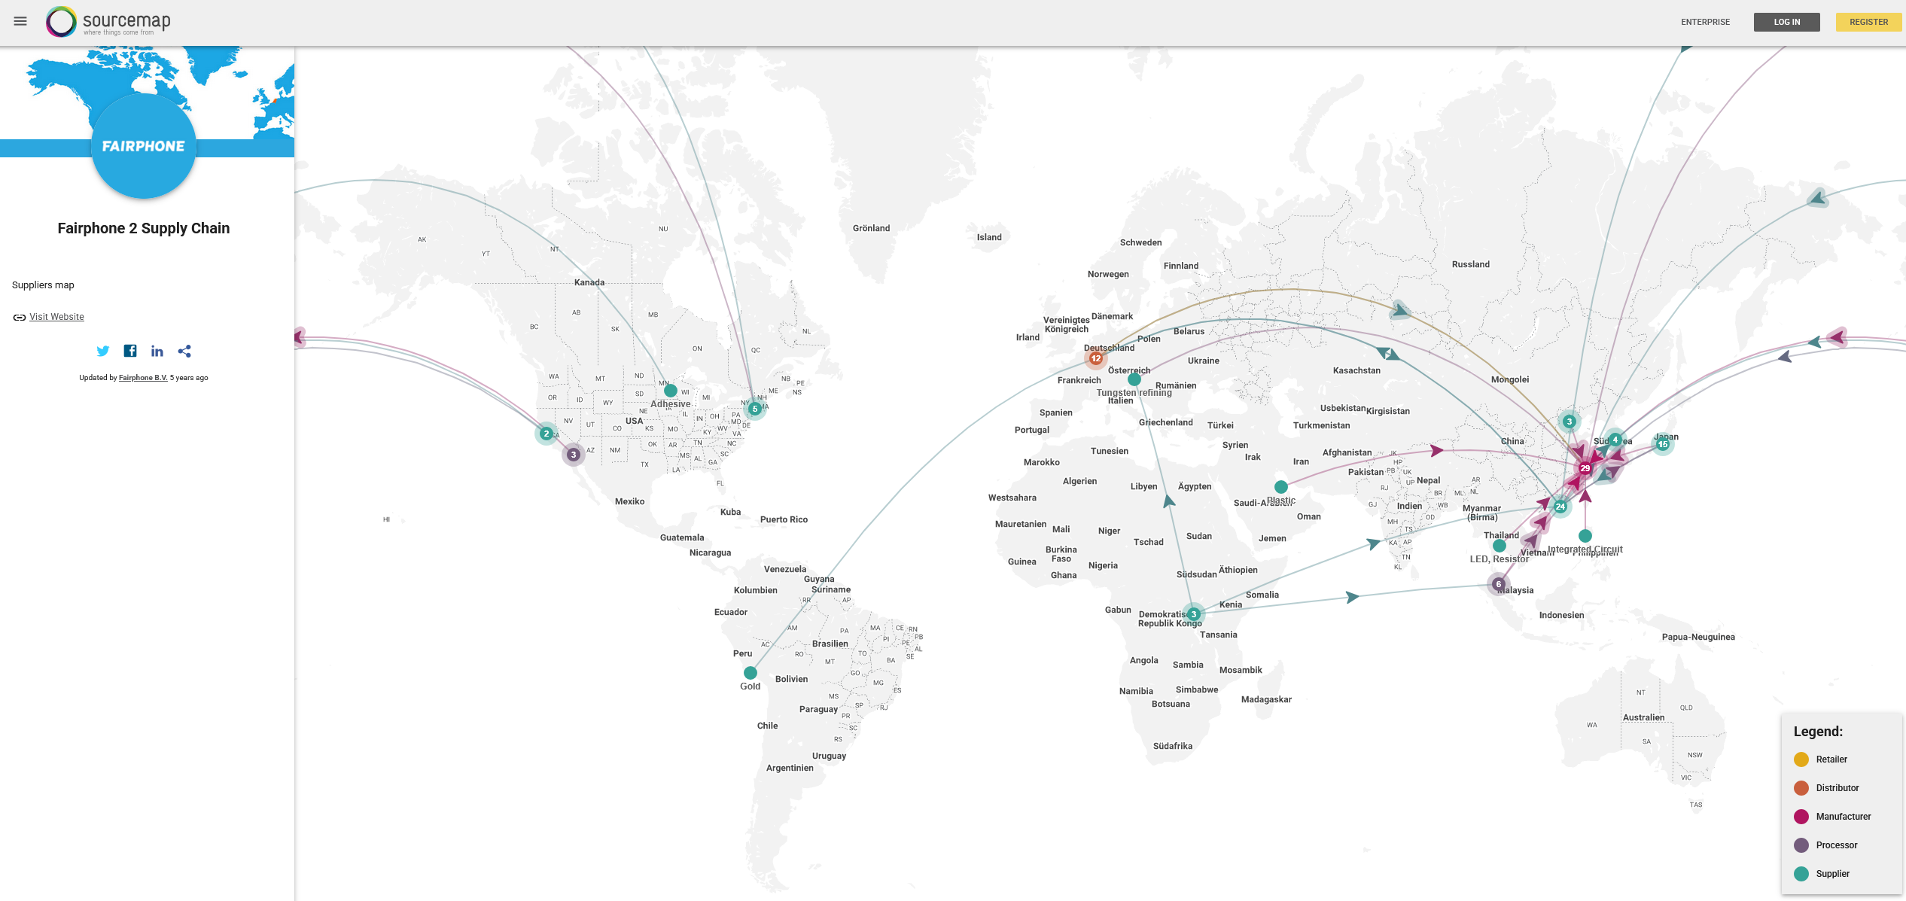
Globale Lieferketten
Bild: Open Sourcemap
Notes:
Diese Grafik veranschaulicht die globalen Lieferketten und Herkunftsorte eines Smartphones. Deutlich wird dabei, dass die Rohstoffe für die Produktion nahezu weltweit gewonnen werden – mit einem Schwerpunkt in Ländern des globalen Südens. Die anschließende Weiterverarbeitung, also die Herstellung und Montage der elektronischen Bauteile, erfolgt größtenteils im Fernen Osten. Erst danach gelangen die fertigen Geräte zu den Konsument:innen weltweit. Die Koordination und Steuerung dieser vielschichtigen internationalen Prozesse ist eine zentrale Aufgabe des Supply Chain Managements.
Entdecke unter https://open.sourcemap.com/ globale Lieferketten und Informationen zu den einzelnen Playern.
Quelle:
Open Sourcemap (2025): https://open.sourcemap.com/maps/57bd640851c05c0a5b5a8be1; Abruf 30.04.2025

Slide 28
Der Weg eines Smartphones
Stellt euch vor, ihr arbeitet im Bereich Supply Chain Management eines großen Elektronikunternehmens.
Ihr sollt den Weg eines Smartphones – von der Rohstoffgewinnung bis zum Verkauf – nachvollziehen und die wichtigsten Stationen auf einer Weltkarte einzeichnen und beschreiben.
Arbeitet anhand der Leitfragen und bereitet eine Ergebnispräsentation vor.
Notes:
Stellt euch vor, ihr arbeitet im Bereich Supply Chain Management eines großen Elektronikunternehmens, das Smartphones herstellt. Ihr sollt den Weg eines Smartphones – von der Rohstoffgewinnung bis zum Verkauf – nachvollziehen und die wichtigsten Stationen auf einer Weltkarte einzeichnen und beschreiben.
1. Recherchiert und ordnet folgende Elemente dem richtigen Herkunftsland zu:
(Hinweis: Es sind mehrere Länder pro Station möglich)
Rohstoffe:
Welche Rohstoffe beinhaltet ein Smartphone und wo werden diese gewonnen?
z.B. Lithium (für Akkus), Kupfer, Gold (für Leiterplatten)
Produktion und Montage:
Elektronikfertigung (z. B. Mikroprozessoren, Displays)
Endmontage des Geräts
Verkauf & Nutzung:
Zielmärkte: Wo werden die meisten Smartphones verkauft?
2. Überlegt gemeinsam in der Gruppe und beantwortet folgende Fragen:
Welche sozialen oder ökologischen Herausforderungen gibt es in den einzelnen Phasen der Lieferkette?
Warum ist die Organisation dieser Kette so komplex?
Welche Verantwortung tragen Unternehmen beim Einkauf von Rohstoffen?
Welche Rolle spielt das Supply Chain Management in diesem Zusammenhang?
Was könnte euer Unternehmen tun, um seine Lieferkette nachhaltiger zu gestalten?
3. Präsentation eurer Ergebnisse:
Bereitet eine kurze Präsentation (ca. 3–5 Minuten) vor, in der ihr eure Ergebnisse der Klasse vorstellt.
Alternativ: Abgabe als Hausarbeit - Fasst eure Ergebnisse in Form eines Berichts oder mehrerer PPT-Folien zusammen.
Lernziele:
Die Schüler:innen entwickeln ein grundlegendes Verständnis für globale wirtschaftliche Zusammenhänge und deren Auswirkungen.
Sie erhalten einen praxisnahen Einblick in das Berufsfeld „Supply Chain Management“ und lernen dessen zentrale Aufgaben und Herausforderungen kennen.
Die Schüler:innen setzen sich intensiv mit den sozialen, ökologischen und ökonomischen Aspekten globaler Lieferketten auseinander.
Sie schärfen ihr Bewusstsein für die Auswirkungen ihres eigenen Konsumverhaltens auf Mensch und Umwelt.
Darüber hinaus erwerben sie wichtige Methodenkompetenzen, insbesondere in den Bereichen Recherchearbeit, Präsentationstechniken und Teamarbeit.
Dauer:
1-2 Unterrichtseinheiten: je nach Art der Ergebnispräsentation
Tipp:
Hilfreiche Informationen finden sich u.a. hier:
https://www.teacheconomy.de/media/unterrichtsmaterial/iphone-produktionsprozess/interaktiv/index.html
Video Galileo: Weg des Smartphones. https://www.youtube.com/watch?v=N9vPQf_L7-k
https://www.faz.net/aktuell/wirtschaft/infografik-wo-unsere-smartphones-herkommen-15940155.html

Slide 29

Was ist Globalisierung?
Vernetzung von Wirtschaft, Kommunikation, Umwelt, Politik, Kultur und Sprache
3 Phasen der Entwicklung:
Kolonialisierung: gilt als Beginn; Entstehung neuer Handelswege und Seefahrtrouten
Industrialisierung: Beschleunigungsphase; Wachstum des Welthandels
Hyperglobalisierung: Status heute; Kommunikationsinnovationen und Handelsabkommen
40
Bild: Pixabay
Notes:
Globalisierung kann als die Vernetzung verschiedener Bereiche verstanden werden, um einige Beispiele zu nennen: die Vernetzung der Wirtschaft wird dargestellt durch den internationalen Handel; die Vernetzung der Kommunikation erfolgt durch das Telefon und Internet, durch soziale Medien können jederzeit Menschen auf der ganzen Welt kontaktiert werden; die Politik arbeitet über verschiedene Organisationen wie die EU und die UN vernetzt zusammen.
Als die 5 Dimensionen der Globalisierung werden die Wirtschaft, Umwelt, Politik, Sprache und Kultur beschrieben.
Die Globalisierung wird unterteilt in 3 Phasen der Entstehung:
Kolonialisierung: der Beginn im 15. Jahrhundert, mit den europäischen Eroberungen wurden neue Handelswege erschlossen und neue Seefahrtrouten entwickelt
Industrialisierung: die Industrialisierung und damit einhergehenden Erfindungen wie Dampfmaschinen und Eisenbahnen als auch zu einem späteren Zeitpunkt Autos und Flugzeuge sorgten für eine erhebliche Beschleunigung der Globalisierung. Die Transporte konnten kostengünstiger und schneller durchgeführt werden, Handelsbeziehungen zwischen den Ländern wurden eingegangen.
Hyperglobalisierung: diese Phase begann am Ende des letzten Jahrhunderts, ausschlaggebende Faktoren waren die Einführung von dem Internet und Erfindungen wie Computer und Smartphones, welche eine schnelle und weltweite Kommunikation ermöglichen. Länder schlossen Handelsabkommen ab und reduzieren Handelsbarrieren wie Zölle.
Tipp: Globalisation Dashboard von Eurostat: https://ec.europa.eu/eurostat/cache/dashboard/globalisation/
Quelle:
Studyflix (2025): https://studyflix.de/wirtschaft/globalisierung-7814; Abruf 05.05.2025
Studyflix (2025): https://studyflix.de/wirtschaft/globalisierung-vor-und-nachteile-1909 , Abruf 05.05.2025
Bildquelle:
Pixabay (2025): https://pixabay.com/photos/worldwide-global-globe-earth-world-6064090/; Abruf 05.05.2025

Slide 30
Globalisierung: Vor & Nachteile
Vorteile
Förderung internationaler Handel
Globale Zusammenarbeit
Schaffung neuer Arbeitsplätze
Größeres Güterangebot
Mobilität von Waren und Menschen
Kommunikationsmöglichkeiten
Nachteile
Umweltbelastungen
Ausbeutung von Arbeitskräften
ungerechte Verteilung Wohlstand
Intensiver Wettbewerb
Verlagerung von Unternehmen
internationaler Probleme und Krisen
Notes:
In der Globalisierung gibt es viele Vor und Nachteile, nachstehend werden einige davon dargestellt und beschrieben.
Vorteile:
Förderung internationaler Handel: Der internationale Handel nimmt aufgrund der Globalisierung zu. Das bedeutet, dass alle Länder einander Produkte und Dienstleistungen zur Verfügung stellen können. Durch gemeinsame Handelsabkommen und die Beseitigung von Handelshemmnissen wird auch ein schnellerer Güteraustausch ermöglicht.
Globale Zusammenarbeit: Die Vernetzung der Länder ermöglicht es ihnen, gemeinsam gegen weltweite Probleme wie den Klimawandel, Armut und Terrorismus vorzugehen. Staaten kooperieren in internationalen Organisationen wie der UNO oder der EU, um diese Herausforderungen anzugehen.
Schaffung neuer Arbeitsplätze: Die Globalisierung führt zur Schaffung neuer Arbeitsplätze, da Unternehmen weltweit expandieren und neue Märkte erschließen. Dadurch entstehen in vielen Ländern zusätzliche Arbeitsplätze.
Größeres Güterangebot: Durch die Globalisierung kann man auch Güter erwerben, welche nicht im Heimatland gefertigt werden, beispielsweise elektronische Geräte oder exotische Früchte. Dadurch verstärkt sich auch der Wettbewerb zwischen den Unternehmen und führt zu niedrigeren Preisen für den Konsumenten.
Mobilität von Waren und Menschen: Die Globalisierung hat bewirkt, dass der Transport von Menschen und Gütern leichter und schneller durchgeführt werden kann. Die schnelleren Transporte unterstützen den Handel und ermöglicht es Menschen weltweit zu arbeiten und zu leben.
Kommunikationsmöglichkeiten: Durch die vernetzte Kommunikation über das Internet können Menschen weltweit miteinander in Echtzeit kommunizieren und einfacher in Kontakt treten, dies unterstützt den Austausch von Ideen und Informationen über große Entfernungen hinweg.
Nachteile:
Umweltbelastungen: Die verstärkten Handelsbeziehungen und damit einhergehenden vermehrten Transporte von Gütern tragen zu einer immensen Umweltverschmutzung, dem Klimawandel und dem exzessiven Abbau von natürlichen Ressourcen bei.
Ausbeutung von Arbeitskräften: Die Globalisierung führt zur Ausbeutung von Arbeitskräften in Niedriglohnländern, um einen Wettbewerbsvorteil zu erlangen, für die Menschen bedeutet dies schlechte Arbeitsbedingungen und unzureichende Bezahlung ihrer Arbeit.
Ungerechte Verteilung Wohlstand: Die Globalisierung führte zu einer erheblichen Ungleichheit zwischen Reichen und Armen. Um Ausgaben zu reduzieren, verlagern Industrieländer ihre Produktion zunehmend ins Ausland. Oftmals profitieren die Profite nur von großen Unternehmen und wohlhabenden Ländern, während in Entwicklungsländern die günstigen Arbeitskräfte ausgebeutet werden und in Armut leben.
Intensiver Wettbewerb: Die Globalisierung führt zu einem intensiven Wettbewerb zwischen Unternehmen aus verschiedenen Ländern, da sie alle um die gleichen Märkte und Kunden kämpfen. Das führt häufig dazu, dass kleine Unternehmen aus dem Markt gedrängt werden durch größere Unternehmen, welche ihre Kosten besser senken können.
Verlagerung von Unternehmen: Unternehmen verlagern ihre Produktion ins Ausland um Kosten zu sparen und günstiger produzieren zu können, das kann zu Arbeitsplatzverlust in den Heimatländern führen.
Internationale Probleme und Krisen: durch die Globalisierung können Probleme und Krisen rasch international werden, da die Länder eng miteinander verbunden sind. Ein wirtschaftliches oder politisches Problem eines Landes kann daher Auswirkungen auf viele andere Länder haben.
Quelle:
Studyflix (2025): https://studyflix.de/wirtschaft/globalisierung-vor-und-nachteile-1909; Abruf 05.05.2025

Slide 31
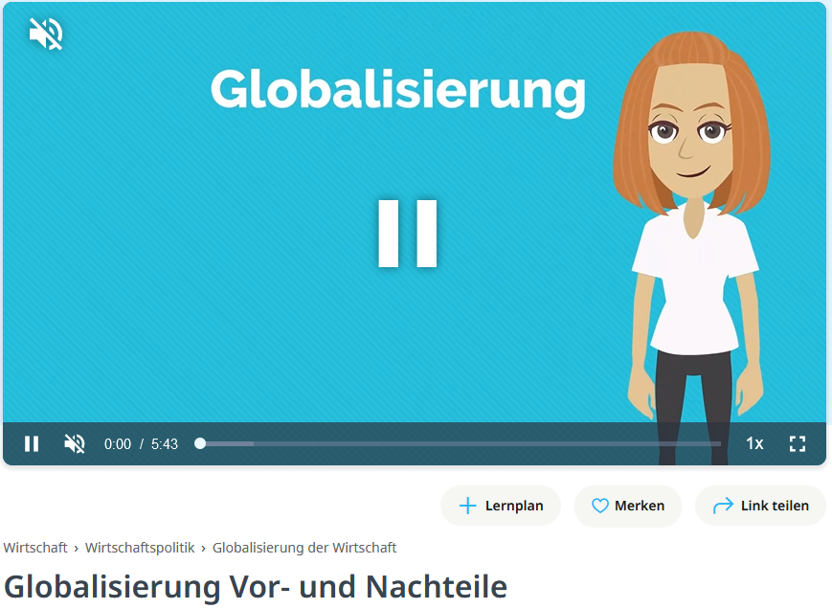
Video Globalisierung
Fragen zum Video:
Wie wird die Hyperglobalisierungsphase von Unternehmen genutzt?
Welche wirtschaftlichen Entwicklungen der Globalisierung können als Vorteil und als Nachteil empfunden werden?
Welche negativen Auswirkungen hat die Globalisierung für Staaten?
Welche Auswirkungen hat die Globalisierung auf die Umwelt?
Überlege, welche Auswirkung die Globalisierung auf deine Heimat hat?
https://studyflix.de/wirtschaft/globalisierung-vor-und-nachteile-1909
Notes:
Quelle:
Studyflix (2025): https://studyflix.de/wirtschaft/globalisierung-vor-und-nachteile-1909; Abruf 05.05.2025
Fragen inkl. Antworten:
Wie wird die Hyperglobalisierungsphase von Unternehmen genutzt? Verlagerung von Produktionsstätten in Niedriglohnländer zur Kostenreduktion
Welche wirtschaftlichen Entwicklungen der Globalisierung können als Vorteil und als Nachteil empfunden werden? Ungerechte Wohlstandserweiterung: Nachteil – ausnutzen von schlechten Arbeitsbedingungen durch mangelnde Umsetzung von Menschenrechten; Vorteil – niedrigere Preise für den Endverbraucher und Arbeitsplätze in wirtschaftlich benachteiligten Regionen
Welche negativen Auswirkungen hat die Globalisierung für Staaten? Durch Abhängigkeit haben Krisen anderswo stärkere Auswirkungen für den eigenen Staat; wachsender Konkurrenzkampf, um Konzerne für deren Standortwahl anzuwerben
Welche Auswirkungen hat die Globalisierung auf die Umwelt? Lebenserwartungen und Lebensstandard erhöht, dadurch mehr Konsum = erhöhter Bedarf an natürlichen Ressourcen und immenser Ausstoß an Treibhausgasen
Überlege, welche Auswirkung die Globalisierung auf deine Heimat hat? Z.B. Verlust von alten Dialekten, Verringertes Kulturangebot (durch Streaming etc.), Zuwanderung von größeren Unternehmen und Schaffung von Arbeitsplätzen etc.

Slide 32
Die größten Warenexporteure
Grafik: eigene Darstellung angelehnt an WTO
Notes:
Das Diagramm zeigt die 10 größten Warenexporteure der Welt. Im Jahr 2024 bleibt China das größte Exportland der Welt. Im Jahr 2024 betrugen die Warenexporte Chinas rund 3,58 Billionen US-Dollar. Damit liegt China weit vor den USA (2,07 Billionen US-Dollar) und Deutschland (1,68 Billionen US-Dollar).
Quelle:
WTO (2025): Die 20 größten Exportländer weltweit im Jahr 2024. In: Statista: https://de-statista-com.fhooe.idm.oclc.org/statistik/daten/studie/37013/umfrage/ranking-der-top-20-exportlaender-weltweit/; Abruf 05.05.2025

Slide 33
Beispiel: Lieferketten von Lithium-Ionen Batterien
Stark konzentrierte Lieferketten in der Batterieerzeugung:
Lithium-Abbau: Nur acht Unternehmen aus den USA, Chile, China und Australien kontrollieren über 95 % des weltweiten Lithium-Marktes.
Batterieherstellung: Zehn Hersteller aus China, Südkorea und Japan produzieren über 93 % aller Batterie-Zellen und -Packs weltweit.
Starke Abhängigkeit in Europa.
Diese Lieferketten sind anfällig für politische Konflikte, Handelsbeschränkungen und Naturkatastrophen.
Notes:
Die weltweite Produktion von Batterien – besonders für Elektroautos – ist stark auf wenige Länder und Unternehmen konzentriert:
Lithium-Abbau: Nur acht Unternehmen aus den USA, Chile, China und Australien kontrollieren über 95 % des weltweiten Lithium-Marktes.
Batterieherstellung: Zehn Hersteller aus China, Südkorea und Japan produzieren über 93 % aller Batterie-Zellen und -Packs weltweit.
Diese Konzentration macht die Lieferketten anfällig für politische Konflikte, Handelsbeschränkungen oder Naturkatastrophen. Länder wie Österreich oder Deutschland sind stark abhängig von Importen.
Quelle:
Gerschberger, Markus et. al. (2025): Potential Future Pathways in the Battery Supply Chain – An Upper Austrian Perspective. ASCII Policy Brief. In: https://ascii.ac.at/wp-content/uploads/2025_Automotive-Policy-Brief_final_0612.pdf; Abruf 01.07.2025

Slide 34

Der Bullwhip-Effekt
Phänomen in mehrstufigen Lieferketten (Supply Chains)
Verstärkung von Nachfrageschwankungen entlang der Supply Chain
Jeder bestellt „auf Vorrat“ → Nachfrage wird überschätzt
Folgen: hohe Lagerbestände & -kosten
Risiko: verdorbene Produkte
Beispiel: Klopapier während Covid-Pandemie
Bild: Pixabay
Notes:
Der sogenannte Bullwhip-Effekt, auch als Peitscheneffekt bekannt, beschreibt das Phänomen, dass sich Schwankungen in der Kundennachfrage entlang einer mehrstufigen Lieferkette (Supply Chain) zunehmend verstärken. Das ursprüngliche Nachfragesignal des Endkunden wird auf dem Weg durch die Kette oft verzögert weitergegeben oder falsch interpretiert. Häufig reagiert der Einzelhändler, indem er zur Deckung der Nachfrage eine größere Menge als benötigt – einschließlich eines Sicherheitsbestands – beim Großhändler bestellt. Dieser wiederum bestellt ebenfalls eine überhöhte Menge beim Hersteller, um mögliche Engpässe zu vermeiden. Durch diese Sicherheitsmargen und zeitlichen Verzögerungen entsteht eine Kettenreaktion, bei der die tatsächliche Nachfrage übertroffen wird und es zu übermäßigen Lagerbeständen kommt.
So baut sich der Effekt von Stufe zu Stufe auf, da jede Partei auf unsichere oder verspätete Informationen mit überhöhten Bestellungen reagiert. Die Folgen sind eine überlastete Produktion, steigende Lagerkosten und das Risiko, dass Produkte verderben oder veralten.
Ein anschauliches Beispiel für den Bullwhip-Effekt erlebten wir zu Beginn der Covid-19-Pandemie: Der plötzliche Anstieg der Nachfrage nach Toilettenpapier führte dazu, dass es in vielen Supermärkten schnell ausverkauft war. In Reaktion darauf erhöhten die Hersteller ihre Produktion deutlich. Wenige Wochen später waren die Lager der Händler und Produzenten mit Toilettenpapier überfüllt – doch der tatsächliche Bedarf war bereits gedeckt, da sich die Verbraucher zuvor eingedeckt hatten.
Quelle:
Studyflix (2025): https://studyflix.de/wirtschaft/bullwhip-effekt-1523; Abruf 05.05.2025
Bildquelle:
Pixabay (2025): https://pixabay.com/photos/toilet-paper-sold-out-4942764/; Abruf 05.05.2025

Slide 35
Podcast „Die Reise des Klopapiers“
Hier geht’s zum podcast!
Starte bei Minute 15:00
Beantworte im Anschluss folgende Fragen:
Welche alternativen Antriebsformen für Schiffe werden genannt?
Diskutiere die Vor- und Nachteile des internationalen Schienengüterverkehrs.
Welche Aufgabe haben Verteilzentren und warum kann eine hohe Dichte davon ein Wettbewerbsvorteil sein?
Notes:
Podcast verfügbar unter: https://open.spotify.com/episode/5Kw0eqlquqgFNqvHoYtEJv?si=yFzJnF5WS268MQocULU0tA&nd=1&dlsi=8da221e8220b49bc
Hinweis: der Podcast zum Thema startet mit Minute 15, davor werden Buchempfehlungen abgegeben
Welche alternativen Antriebsformen für Schiffe werden genannt?
Wasserstoff, Wind (zusätzlich zu anderen Antrieben)
Diskutiere die Vor- und Nachteile des internationalen Schienengüterverkehrs.
Für lange Strecken und große Mengen gut geeignet, aber nicht für die Zustellung kleiner Mengen
umweltfreundlich
Grenzüberschreitender Verkehr schwierig
Welche Aufgabe haben Verteilzentren und warum ist eine hohe Dichte davon ein Wettbewerbsvorteil?
Von dort aus gehen die einzelnen Lieferungen an die Endkunden oder Supermärkte. Eine hohe Dichte an Verteilzentren ermöglicht eine rasche Zustellung an die Kunden aufgrund geringerer Distanzen (Bsp. Amazon im podcast)

Slide 36
Green Logistics
3

Slide 37
Nachhaltigkeit und Green Logistics
Nachhaltigkeit:
dauerhafte Entwicklung, die die Bedürfnisse der heutigen Generation erfüllt, ohne die Möglichkeiten zukünftiger Generationen zu gefährden
Green Logistics:
ganzheitliche Transformation des Logistiksektors, um umweltfreundliche und ressourcenschonende Logistikprozesse zu schaffen, Gleichgewicht zwischen ökonomischer und ökologischer Effizienz
40
Notes:
Der Begriff Nachhaltigkeit wurde erstmals in der Forstwirtschaft im 18. Jahrhundert entwickelt, um die Waldvernichtung zu verhindern. Es wurde regional bereits im 15. Jahrhundert praktiziert. Seit den 70er Jahren gibt es zunehmende Besorgnis darüber, wie die Wirtschaft, insbesondere die Logistik, die Umwelt beeinflusst und natürliche Ressourcen ausbeutet und verschmutzt. Der Begriff "Nachhaltigkeit" wurde geprägt, um eine dauerhafte Entwicklung zu erreichen, die den Bedürfnissen der heutigen Generation gerecht wird, ohne die Möglichkeiten zukünftiger Generationen zu gefährden. Laut der Brundtland-Kommission sollen die Bedürfnisse der heutigen Generation nicht auf Kosten zukünftiger Generationen befriedigt werden. Natürliche Ressourcen sollten nur in dem Maße genutzt werden, wie sie sich erneuern können. Umweltprobleme erfordern nicht nur nachträgliche Schutzmaßnahmen, sondern auch aktiven Klimaschutz durch ein Umdenken in der Industriegesellschaft. In der Logistik- und Transportbranche ist "Green Logistics" ein gängiger Begriff. Es bezeichnet die ganzheitliche Transformation von Logistikstrategien, -strukturen, -prozessen und -systemen, um umweltfreundliche und ressourcenschonende Logistikprozesse zu schaffen. Das Ziel der "grünen" Logistik besteht darin, ein Gleichgewicht zwischen ökonomischer und ökologischer Effizienz zu erreichen und einen nachhaltigen Unternehmenswert zu schaffen.
Quelle:
Koch, Susanne (2012): Logistik – Eine Einführung in Ökonomie und Nachhaltigkeit, S. 292 ff.

Slide 38
Die 3 Säulen der Nachhaltigkeit in der Logistik
Grüne Logistik
ökonomisch
ökologisch
sozial
„…umweltfreundlich und sozialverträglich aber auch finanziell tragbar“
Notes:
Das Konzept “green logistics” versucht einen Ausgleich zwischen ökonomischen, ökologischen und sozialen Zielen im Bereich Logistik zu erreichen was wiederum auch den Transportbereich betrifft. Dadurch kommt es zu Spannungsfeldern zwischen diesen drei Bereichen, da nicht alle Ziele der einzelnen Bereiche gleichzeitig verfolgt werden können. Folgende Ziele können den jeweiligen Bereichen zugeordnet werden:
Soziale Ziele: Bewusstsein für nachhaltige Transporte schaffen und eine gute Lebensqualität garantieren.
Ökologische Ziele: Reduktion der Emissionen sowie generell den Ressourcenkonsum reduzieren.
Ökonomische Ziele: aus finanzieller Sicht sollten keine Mehrkosten anfallen bzw. eine Kostenreduktion realisiert werden und Unproduktivitäten (Zeitspanne, in der etwas oder jemand nicht produktiv ist) minimiert werden.
Den unterschiedlichen Bereichen können selbstverständlich noch andere Ziele zugeordnet werden, wodurch sich eine ausgeglichene Zielverfolgung über alle Bereiche hinweg noch schwieriger gestaltet.
Quellen:
Pazirandeh, Ali / Jafari, Hamid (2013): Making sense of green logistics; In: International Journal of Productivity and Performance Management, S. 889f.
Saroha, Rituraj (2014): Green logistics & its significance in modern day systems; In: International Review of Applied Engineering Research, S. 90

Slide 39
Nachhaltigkeit: Ökonomie, Ökologie, Soziales im Spannungsfeld
Hinterfragt in drei Gruppen kritisch die drei Säulen der Nachhaltigkeit. Was funktioniert in unserer Welt häufig nicht?
Diskutiert über die weiteren Leitfragen zu jeder Säule.
Gruppe 1: Ökonomie – Nachhaltigkeit vs. Profit
Gruppe 2: Ökologie – Umwelt retten, aber wie?
Gruppe 3: Soziales – Nachhaltigkeit für alle?
Notes:
Nachhaltigkeit im Dreiklang – Ökonomie, Ökologie, Soziales im Spannungsfeld
Dauer: 1 EH
Diskussion in drei Gruppen.
Jede Gruppe bekommt eine Säule der Nachhaltigkeit zugeteilt und diskutiert über folgende Fragen:
Gruppe 1: Ökonomie – Nachhaltigkeit vs. Profit
Wo stehen wirtschaftliche Interessen im Widerspruch zu ökologischen oder sozialen Zielen?
Beispiele für Unternehmen oder Branchen, die nicht nachhaltig handeln
Gibt es positive Beispiele für nachhaltiges Wirtschaften?
Gruppe 2: Ökologie – Umwelt retten, aber wie?
Warum werden Umweltziele oft nicht erreicht?
Welche Herausforderungen gibt es (z. B. Klimaschutz, Ressourcenverbrauch, Umweltverschmutzung, Artensterben)?
Wer trägt Verantwortung – Politik, Unternehmen oder Konsumenten?
Gruppe 3: Soziales – Nachhaltigkeit für alle?
Wo führt unser Wirtschaftssystem zu sozialer Ungerechtigkeit?
Welche Menschen oder Länder leiden besonders unter nicht-nachhaltigem Handeln?
Warum ist nachhaltiges Leben für viele Menschen schwer umsetzbar?
Gemeinsame Reflexion im Klassenverband im Anschluss:
Wie können wir Nachhaltigkeit in allen Bereichen besser umsetzen?
Was können wir als Einzelpersonen oder Gesellschaft tun?
Welche der drei Säulen ist am schwersten umzusetzen?
Mögliche Lösungsansätze/Input für Lehrkräfte:
Ökonomie – Nachhaltigkeit vs. Profit
Diskussion: Ist nachhaltiges Wirtschaften mit Gewinnen vereinbar? Welche Unternehmen machen es vor?
Lösungsansätze:
Nachhaltige Geschäftsmodelle fördern: Unternehmen mit Umweltzertifikaten oder Kreislaufwirtschaftssystemen belohnen.
Echte Preise einführen („True Cost Pricing“): Umwelt- und Sozialkosten in die Preise einrechnen (z. B. CO₂-Steuer, Plastiksteuer).
Gesetze & Anreize für Unternehmen: Steuererleichterungen für nachhaltige Firmen, strengere Umweltauflagen für umweltschädliche Unternehmen.
Konsumentenverhalten verändern: Mehr Bewusstsein für nachhaltigen Konsum (z. B. weniger Fast Fashion, mehr regionale Produkte).
Faire Lieferketten sicherstellen: Verpflichtende Nachhaltigkeitsberichte für große Unternehmen.
Ökologie – Umwelt retten, aber wie?
Diskussion: Warum setzen sich Umweltziele so schwer durch? Wer ist verantwortlich – Politik, Wirtschaft oder Konsumenten?
Lösungsansätze:
Umweltbewusstes Verhalten fördern: Mehr Bildung zu Nachhaltigkeit in Schulen und Unternehmen.
CO₂-Ausstoß drastisch senken: Ausbau erneuerbarer Energien, höhere CO₂-Steuern, strengere Emissionsrichtlinien.
Kreislaufwirtschaft stärken: Mehr Recycling, weniger Müll, längere Produktlebensdauer (z. B. Reparierbarkeit fördern).
Ökologisches Handeln belohnen: Förderungen für nachhaltige Unternehmen und Subventionen für klimafreundliche Technologien.
Globale Zusammenarbeit verstärken: Umweltprobleme sind global – internationale Abkommen und stärkere Kontrolle nötig.
Soziales – Nachhaltigkeit für alle?
Diskussion: Ist nachhaltiges Leben ein Luxusproblem? Wie kann Nachhaltigkeit sozial gerecht gestaltet werden?
Lösungsansätze:
Faire Löhne & Arbeitsbedingungen weltweit: Mindeststandards für Löhne und Arbeitsbedingungen durchsetzen.
Sozial gerechte Nachhaltigkeit: Umweltfreundliche Produkte und Dienstleistungen für alle leistbar machen.
Stärkere soziale Absicherung: Zugang zu Bildung, Gesundheitsversorgung und fairen Arbeitsbedingungen verbessern.
Stadtplanung & Infrastruktur nachhaltiger gestalten: Mehr öffentlicher Nahverkehr, weniger Autoverkehr, bezahlbarer Wohnraum.
Bewusstseinsbildung fördern: Kampagnen und Bildungsangebote zu nachhaltigem Konsum und fairer Produktion.
Weitere Diskussionsfragen für die Gruppen:
Was kann jeder Einzelne tun – und wo braucht es Politik & Wirtschaft?
Ist eine „grüne Wirtschaft“ überhaupt realistisch, oder braucht es radikalere Veränderungen?
Sollten Unternehmen für Umwelt- und Sozialschäden haftbar gemacht werden?
Warum wird Nachhaltigkeit oft als teuer oder unpraktisch wahrgenommen?
Welche Länder oder Branchen sind Vorreiter in nachhaltigem Wirtschaften?
Lernziele:
Die Schüler:innen verstehen die drei Säulen der Nachhaltigkeit – Ökonomie, Ökologie und Soziales – und erkennen deren wechselseitige Abhängigkeiten sowie mögliche Zielkonflikte.
Die Schüler:innen hinterfragen kritisch Unternehmensstrategien und politische Maßnahmen im Hinblick auf ihre Nachhaltigkeit.
Die Schüler:innen reflektieren ihre eigene Rolle als Konsument:innen und entwickeln ein Bewusstsein für globale Verantwortung.
Die Schüler:innen wenden kritisches Denken an, arbeiten kooperativ im Team und verbessern ihre Fähigkeit, Argumente strukturiert und überzeugend zu formulieren.

Slide 40
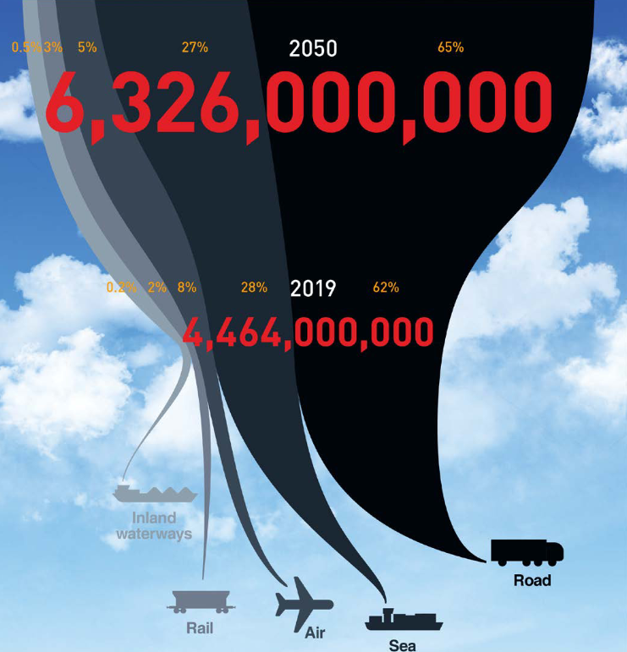
Auswirkungen des Transportsektors
Verkehrsemissionen stark steigend
Prognosen gehen von einer beinahe Verdoppelung des Güterverkehrs bis 2050 aus (zu 2019)
insb. LKW-Transporte nehmen zu
40
Bild: Smart Freight Centre
Notes:
Der anhaltende Anstieg des Güterverkehrs, insbesondere des LKW-Verkehrs, hat erhebliche Auswirkungen auf die Umwelt und das Klima.
Prognosen gehen von einer beinahe Verdoppelung des Güterverkehrs bis 2050 aus (zu 2019). (vgl. IFT 2023: S. 67)
Bildquelle:
Smart Freight Centre (2024): GLEC Framework v3.1 edition, revised and updated. In: https://https://www.smartfreightcentre.org/en/our-programs/emissions-accounting/global-logistics-emissions-council/calculate-report-glec-framework/, S. 8
Basierend auf: ITF (2023): ITF Transport Outlook 2023, OECD Publishing, Paris; on https://doi.org/10.1787/b6cc9ad5-en.; last viewed 25/09/2024
Quelle:
ITF (2023): ITF Transport Outlook 2023, OECD Publishing, Paris; on https://doi.org/10.1787/b6cc9ad5-en; Abruf 06.03.2025

Slide 41
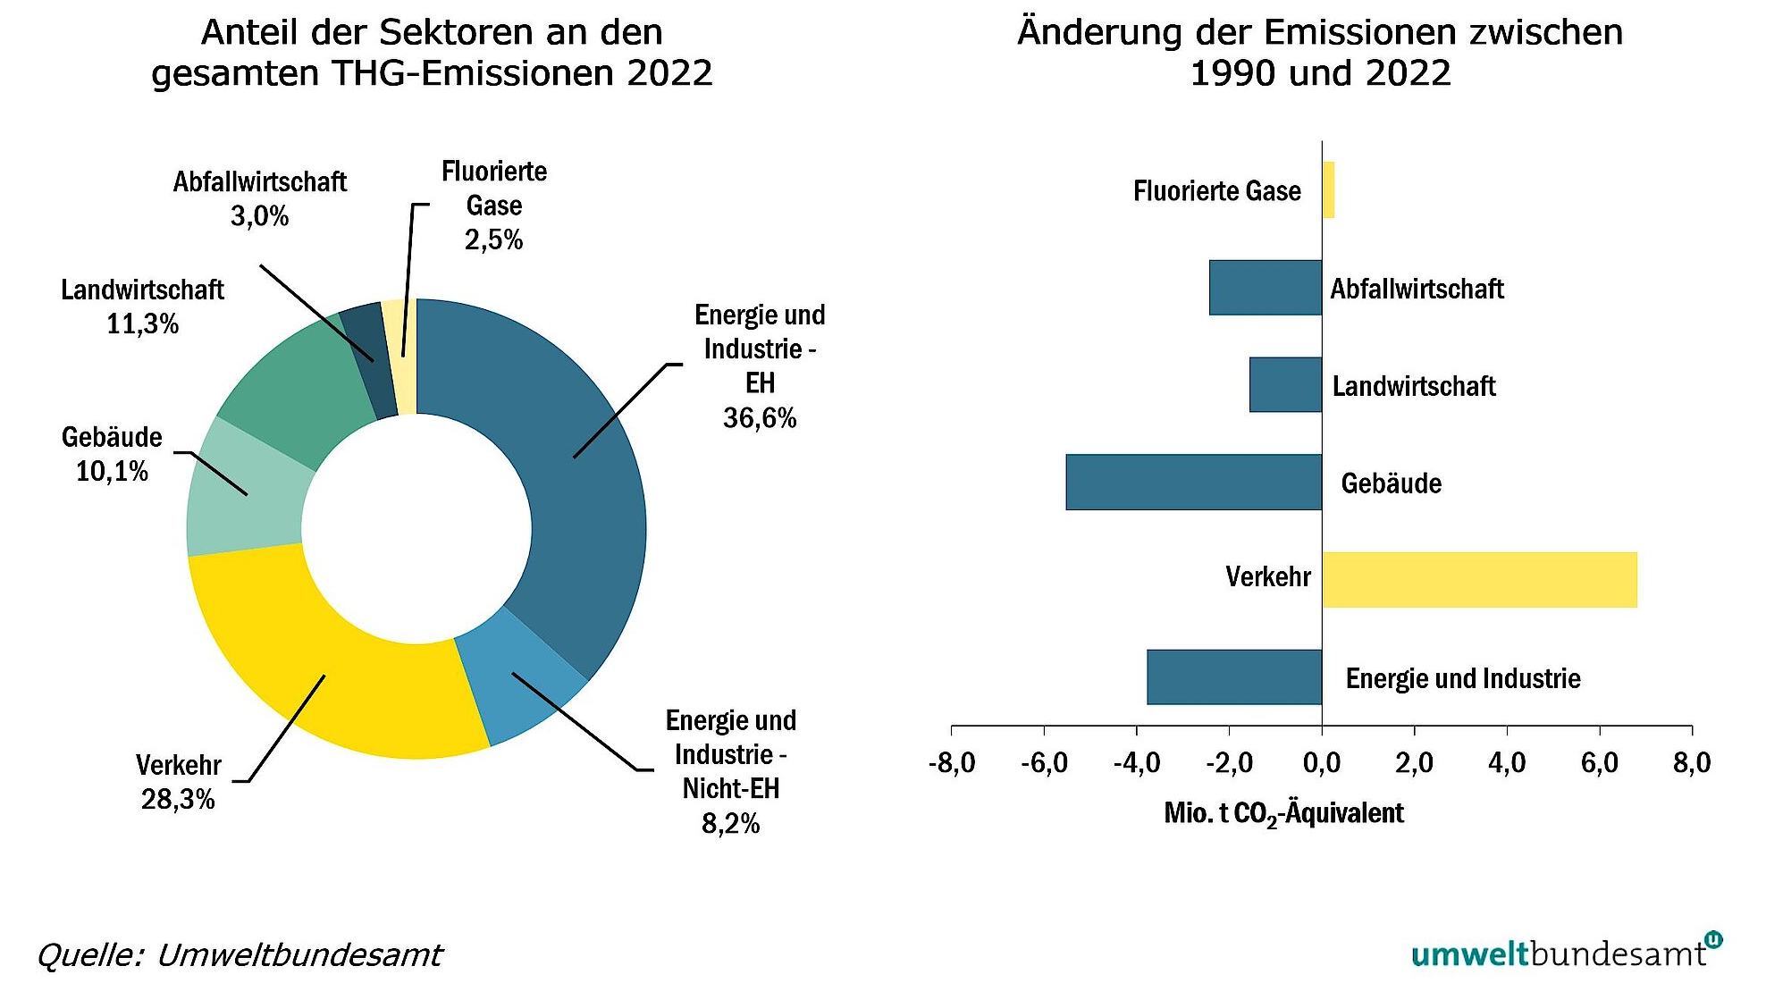
Emissionen auf Basis der Sektoren in Österreich
Notes:
Der Verkehrssektor ist mit rund 28%, nach dem Energie- und Industriesektor, der zweitgrößte Treibhausgasverursacher. Der Verkehrssektor ist der einzige Sektor, der seine Emissionen seit 1990 stark erhöht hat.
„Seit 1990 verzeichnet der Sektor Verkehr (inklusive nationalem Flugverkehr) mit einer Emissionszunahme von 49,6 % den höchsten Zuwachs aller Sektoren im Zeitraum 1990–2022, im Wesentlichen verursacht durch den Anstieg der Fahrleistung im Straßenverkehr.“ (Umweltbundesamt 2024: S. 138)
Der Straßenverkehr ist für rund 99% der Emissionen im Verkehrssektor verantwortlich.
Quelle:
Umweltbundesamt (2024): Klimaschutzbericht 2024. In: https://www.umweltbundesamt.at/fileadmin/site/publikationen/rep0913.pdf; Abruf 14.01.2025

Slide 42
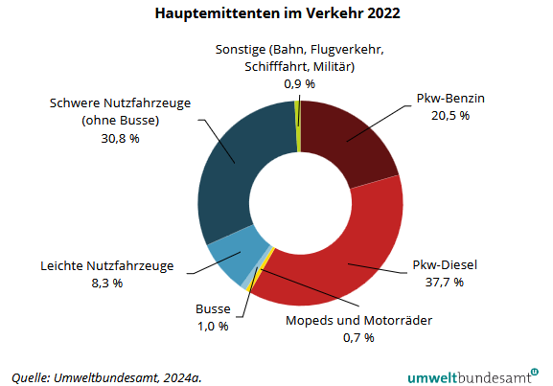
Straßenverkehr als Hauptverursacher
Notes:
Der Straßenverkehr ist für rund 99% der Emissionen im Verkehrssektor verantwortlich. (vgl. Umweltbundesamt 2024: S. 138)
Quelle:
Umweltbundesamt (2024): Klimaschutzbericht 2024. In: https://www.umweltbundesamt.at/fileadmin/site/publikationen/rep0913.pdf; Abruf 14.01.2025

Slide 43

Nachhaltiger Güterverkehr – warum und wie?
steigendes Transportaufkommen erhöht Handlungsbedarf
Nachhaltiger Verkehr durch:
Vermeidung von Verkehr
Verlagerung auf nachhaltige Verkehrsträger wie Schiene und Binnenwasserstraße
alternative Treibstoffe
innovative Technologien, Digitalisierung
geänderte Preisgestaltung
ganzheitliche Betrachtung der Wertschöpfungskette und Lieferanten
40
Bild: Flaticon
Notes:
Der Güterverkehr wird als ein umweltschädlicher Bereich der Logistik identifiziert, da er mit Treibhausgasemissionen und Verkehrsüberlastung wichtige Umwelt- und Nachhaltigkeitsprobleme in Europa verursacht. Angesichts des steigenden Transportaufkommens wird der Handlungsbedarf und die Relevanz des Themas Nachhaltigkeit im Güterverkehr immer größer.
Um diesen Problemen entgegenzuwirken, werden verschiedene Maßnahmen ergriffen. Dazu gehören geänderte Preisgestaltung, die Nutzung alternativer Treibstoffe, die Förderung der Verlagerung auf nachhaltige Verkehrsträger wie Schiene und Binnenwasserstraße sowie die vermehrte Nutzung innovativer Technologien.
Quelle:
Europäische Kommission (2011): Weißbuch - Fahrplan zu einem einheitlichen europäischen Verkehrsraum – Hin zu einem wettbewerbsorientierten und ressourcenschonenden Verkehrssystem, S. 10 ff.
Bildquelle:
Flaticon (2024): https://www.flaticon.com/de/kostenlose-icons/erde; Erde Icons erstellt von Freepik – Flaticon, Abruf 08.07.2024

Slide 44
Trends und Innovationen
4

Slide 45
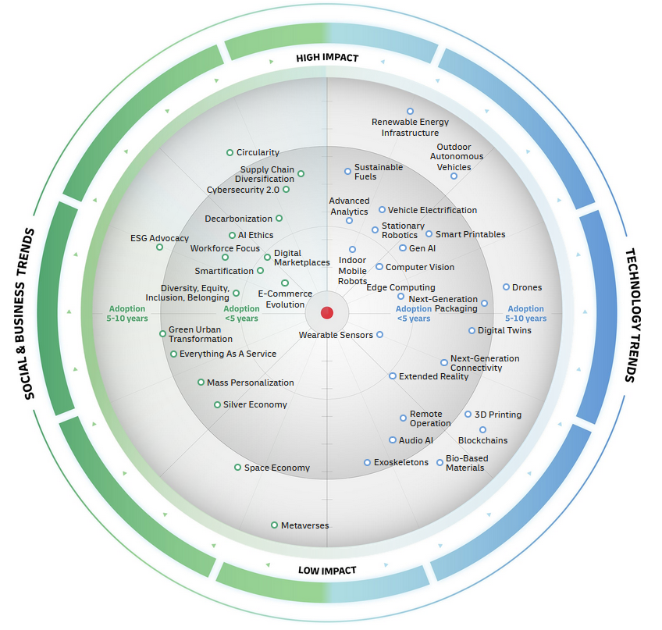
DHL Trendradar
Nachhaltigkeit, Digitalisierung und Automatisierung als zentrale Treiber
auch gesellschaftliche Weiterentwicklung
Bild: DHL Group
Notes:
DHL Logistics Trend Radar ist eine visuelle Übersicht über aktuelle und zukünftige Trends, die die Logistikbranche beeinflussen.
Eine interaktive Ansicht ist verfügbar unter: https://www.dhl.com/de-en/home/innovation-in-logistics/logistics-trend-radar.html
Die Gliederung des Radars erfolgt in zwei Hauptbereiche:
Technologietrends (blau) auf der rechten Seite
Soziale & wirtschaftliche Trends (grün) auf der linken Seite
…und zwei Achsen:
Horizontale Achse: Zeit bis zur breiten Umsetzung des Trends (von „Jetzt“ bis „in 10 Jahren“)
Vertikale Achse: Einschätzung des Einflusses (Impact) – von niedrig bis hoch
Beispiele für Trends mit hohem Einfluss:
Weiterentwicklung des E-Commerce (Neue Liefermodelle, steigende Kundenerwartungen, z. B. Same-Day-Delivery)
Künstliche Intelligenz & erweiterte Datenanalysen (Automatisierte Entscheidungen, Prognosen, Prozessoptimierung)
Infrastruktur für erneuerbare Energien (Stromversorgung von Lagern, Fahrzeugen und Anlagen durch grüne Energie)
Mobile und stationäre Robotik (Automatisierung in Lagern, z. B. autonome Fahrzeuge, Kommissionier-Roboter, digitale Zwillinge)
Elektrifizierung von Fahrzeugen (E-LKWs und emissionsfreie Zustellung in Städten)
Cybersicherheit 2.0 (Neue Sicherheitsstandards gegen komplexere Cyberangriffe)
Fazit:
Nachhaltigkeit, Digitalisierung und Automatisierung sind die zentralen Treiber.
Trends wie Künstliche Intelligenz, elektrische Fahrzeuge und Robotik verändern die Branche grundlegend.
Logistikunternehmen müssen sich sowohl technologisch als auch gesellschaftlich weiterentwickeln, um zukunftsfähig zu bleiben und eine attraktive Arbeitsumgebung sicherzustellen.
Quelle:
Dorhmann, Klaus et. al. (2024): Logistics Trend Radar 7.0. DHL Group. In: https://www.dhl.com/de-en/home/innovation-in-logistics/logistics-trend-radar.html; Abruf 06.05.2025

Slide 46
Nachhaltigkeit in der Logistik
Nachhaltigkeit entlang der gesamten Supply Chain
EU-Ziel für Gütertransporte über 300 km: Verlagerung bis 2030 von 30 % auf alternative Verkehrsträger wie Schiene oder Binnenwasserstraße; bis 2050 über 50 %
Innovative Technologien
Bild: Flaticon
Notes:
Die Europäische Union hat sich zum Ziel gesetzt, bis 2030 30 % des Güterverkehrs, der eine Transportdistanz von 300 km überschreitet, auf alternative Verkehrsträger wie Schiene oder Binnenwasser zu verlagern. Bis 2050 soll dieser Anteil sogar auf über 50 % steigen, um langfristig eine Reduktion der CO2-Emissionen im Güterverkehr zu erreichen.
Quelle:
Europäische Kommission (2011): Weißbuch - Fahrplan zu einem einheitlichen europäischen Verkehrsraum – Hin zu einem wettbewerbsorientierten und ressourcenschonenden Verkehrssystem, S. 10 ff.
Bildquelle:
Flaticon (2024): https://www.flaticon.com/de/kostenlose-icons/erde; Erde Icons erstellt von Freepik – Flaticon, Abruf 08.07.2024

Slide 47
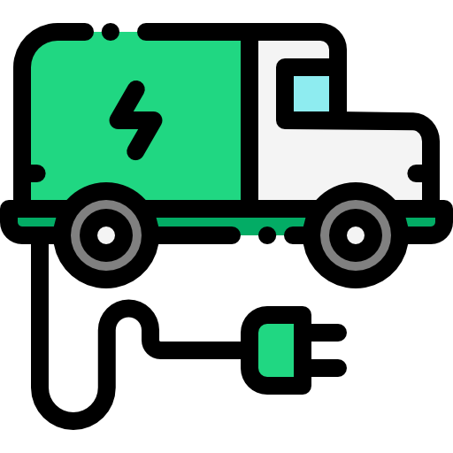
Alternative Antriebe
Elektromobilität:
Reduktion von CO2-Emissionen und Lärm
Einsatz im urbanen Raum
Herausforderungen: begrenzte Reichweite, Ladezeiten und Ladeinfrastruktur, höhere Anschaffungskosten
Potenzial durch Digitalisierung, autonomes Fahren und alternative Stromquellen
Bild: Flaticon
Notes:
Als alternative Antriebsart gewinnt die Elektromobilität auch in der Logistikbranche an Bedeutung. Sie ermöglicht eine Reduktion von Emissionen und Lärmbelastung. Insbesondere in der urbanen Logistik eignet sich der Einsatz von E-Fahrzeugen, da die Fahrtlängen kürzer und die Lade- und Abladestellen gut planbar sind. Begrenzte Reichweiten, Ladezeiten und die Ladeinfrastruktur stellen insbesondere im außerstädtischen Bereich eine Herausforderung dar, ebenfalls die höheren Anschaffungskosten eines E-Fahrzeuges im Vergleich zu einem Fahrzeug mit Verbrennungsmotor. Durch Digitalisierung, autonomes Fahren und alternative Energiequellen ergibt dich für die Zukunft aber noch weiteres Potential.
Quelle:
Fraunhofer IML (2025): https://www.iml.fraunhofer.de/de/abteilungen/b3/verkehrslogistik/alternative_antriebe.html; Abruf 06.05.2025
Bildquelle:
Flaticon (2024): https://www.flaticon.com/free-icons/ecology-and-environment; Ecology and environment icons created by Freepik – Flaticon; Abruf 13.06.2024

Slide 48

Digitalisierung
Logistik 4.0 oder „Digital Logistics“:
Vernetzung aller Akteure und Prozesse innerhalb der Lieferkette
Fokus auf Effizienz und Effektivität
Ausbau von Wertschöpfungsketten zu Wertschöpfungsnetzwerken
Integration in allen Logistikabteilungen: Lager, Transport, Beschaffung, Produktion, Distribution & Information
Bild: Flaticon
Notes:
Durch den Ausbau der Industrie 4.0 und dem allgemeinen Einzug der Digitalisierung in der Gesellschaft, sehen sich auch die Lieferketten insbesondere die Logistik mit der Digitalisierung konfrontiert. Die Umsetzung der Digitalisierung wird als Logistik 4.0 oder „Digital Logistics“ bezeichnet, darunter versteht sich die Integration von modernen und intelligenten Systemen innerhalb der Prozesskette in der Logistik um die Akteure innerhalb einer Lieferkette und deren Prozesse zu vernetzen.
Der Fokus mit Logistik 4.0 wird auf Effizienz- und Effektivitätsverbesserung gelegt, damit beschreibt man den Ausbau der Transparenz, Automatisierungsgrad und die Flexibilität. Durch den Einfluss der Digitalisierung können herkömmliche Wertschöpfungsketten zu Wertschöpfungsnetzwerke ausgebaut werden, wobei hierfür das nötige Vertrauen benötigt wird um Daten mit dem gesamten Netzwerk zu teilen.
Die Integration von Logistik 4.0 erfolgt in sämtlichen Wertschöpfungsbereichen der Logistik, beginnend mit der Beschaffungs- und Lagerlogistik, über die Distributions- und Transportlogistik, als auch die Produktionslogistik, die Informationslogistik gewinnt innerhalb der Wertschöpfung mehr und mehr Bedeutung durch die Digitalisierung.
Quelle:
Gabler Wirtschaftslexikon (2025): https://wirtschaftslexikon.gabler.de/definition/logistik-40-54203; Abruf 06.05.2025
Bildquelle:
Flaticon (2024): https://www.flaticon.com/free-icons/networking; Networking icons created by Freepik ; Abruf 10.09.2024

Slide 49
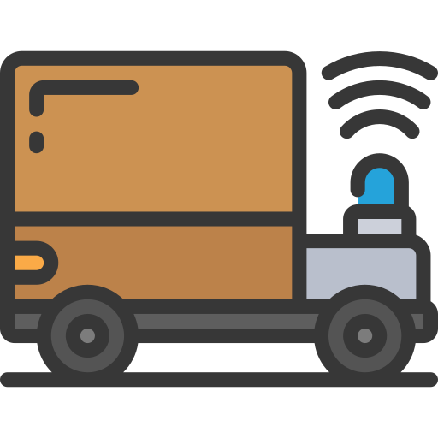
Autonomes Fahren: LKW
Chancen:
Entschärfung Fachkräftemangels
Reduktion der Umweltbelastung durch Kolonnenfahrt und Kraftstoffeinsparungen
Vermeidung von Auffahrunfällen
Grenzen und Gefahren:
Wetterbedingungen
Menschen als Verkehrsteilnehmende
Manipulation durch Hacker
Bild: Flaticon
Notes:
Die Implementierung autonomer LKW bietet eine Vielzahl von Vorteilen:
Kostenersparnis für Unternehmen und Entschärfung des Fachkräftemangels
Reduzierung der Umweltbelastung: Verkehrsflussoptimierung durch bei Fahrzeug-zu-Fahrzeug-Kommunikation und dadurch effizienteres Fahren
Erhöhung der Sicherheit
Gefahren und Grenzen:
Komplexe Situationen und große Anzahl an Verkehrsteilnehmerinnen und Verkehrsteilnehmern – insbesondere im Stadtverkehr – als Problem
Wetter als Herausforderung (schlechte Sicht für Kameras etc.)
Gefahr vor Hackerangriffen
Videotipp zum Trend:
Youtube (2024): Testphase: MAN erprobt autonom fahrende LKW | BR24 - https://www.youtube.com/watch?v=MOXl8SvKzKY; Abruf 30.09.2024
Quellen:
Jobmatch (2024): https://jobmatch.me/blog/arbeitnehmer/logistik/autonomes-fahren-eine-gefahr-fuer-die-lkw-fahrer/; Abruf 03.07.2024
Neubauer, Matthias / Hutter, Bernadette (2022): Research Report "Für LKW-Fahrer und LKW-Fahrerinnen wird es noch lange Arbeit geben": Matthias Neubauer, Professor an der FH Oberösterreich, über automatisiertes Fahren und Auswirkungen auf die Berufswelt in Transport und Logistik, im Gespräch. In: https://hdl.handle.net/10419/269898; Abruf 06.05.2025
Bildquelle:
Flaticon (2024): https://www.flaticon.com/free-icons/autonomous-car; Autonomous-car icons created by juicy_fish – Flaticon; Abruf 02.07.2024

Slide 50

Autonomes Fahren: Binnenschiff
Belgisches Unternehmen SEAFAR als Pionier in der (teil-)autonomen Schifffahrt
Fernsteuerungszentralen
Ferngesteuerte Schiffe mit Vollbesatzung und auch reduzierter Besatzung in Betrieb
Ferngesteuerte Navigation von unbemannten und hochautomatisierten Schubleichtern
Technologie zur Erhöhung der Sicherheit von menschenzentrierten Abläufen
Bild: Seafar
Notes:
Das belgische Unternehmen SEAFAR wurde 2018 in Antwerpen gegründet und ist spezialisiert auf die Entwicklung und betriebliche Integration von Technologien für den ferngesteuerten Betrieb in der Schifffahrt. In 3 modernen Kontrollzentren in Antwerpen, Charleroi und Duisburg werden die Schiffe gesteuert. Die Automatisierung der Schiffe erfolgt stufenweise und im Einklang mit den örtlichen Regulierungsbehörden. Es sind sowohl ferngesteuerte Schiffe mit Vollbesatzung im Einsatz als auch Schiffe mit reduzierter Besatzung. Der Betrieb erfolgt ferngesteuert, die Navigation durch die Besatzung an Bord. Durch Technologien, Objekterkennung und Datenerfassung kann die Besatzung an Bord unterstützt und die Sicherheit erhöht werden. Auf derzeit zwei Strecken in Belgien werden auch ferngesteuerte Schiffe ohne Besatzung an Bord getestet.
Quelle:
SEAFAR Unternehmenspräsentation (2024)
https://seafar.eu/de/
Bildquelle:
Seafar (2024)

Slide 51
Danke für eure Aufmerksamkeit!

Slide 52
Zusatzinformationen für Lehrkräfte
Dieses Lehrmittelpaket ist unter einer sogenannten Creative Common Namensnennung 4.0 International Lizenz verfügbar.
Sie können diese Lehrmittel demnach frei in Ihren Unterricht integrieren, Ihren Anforderungen entsprechend anpassen und an Ihre Schüler*innen/Studierenden oder sonstige Personen weitergeben.
Wir bitten Sie lediglich die Logos auf den Folien zu belassen.
Die Bildrechte sind in den Notizfeldern angegeben, eine Verwendung in anderen Settings ist nicht gestattet.
Erklärung zur Nutzung generativer KI und KI-gestützter Technologien:
Während der Ausarbeitung dieses Projekts nutzten die Autorinnen und Autoren ChatGPT und Microsoft CoPilot zur Unterstützung bei der Konzeptgestaltung und Ideenfindung – insbesondere hinsichtlich interaktiver Übungen. Der Einsatz dieses KI-Tools erfolgte mit sorgfältiger Abwägung. Anschließend wurde der Inhalt von den Autorinnen und Autoren gründlich überprüft und bei Bedarf überarbeitet, um die Einhaltung wissenschaftlicher Standards sicherzustellen. Die Autorinnen und Autoren übernehmen die volle Verantwortung für den endgültigen Inhalt der Veröffentlichung.
40

Slide 53
Zusatzinformationen für Lehrkräfte
Für Fragen und Rückmeldungen stehen wir gerne per Mail unter
rewway@fh-steyr.at zur Verfügung.
Weitere Foliensätze und praktische Übungen finden Sie unter:
http://www.rewway.at/de/lehrmittel/
Haben Sie vielleicht Interesse an einem Transport School Lab, einer Exkursion oder einem Fachvortrag?
https://rewway.at/de/seiten/vermitteln
40

Slide 54
Quellenverzeichnis I
Dorhmann, Klaus et. al. (2024): Logistics Trend Radar 7.0. DHL Group. In: https://www.dhl.com/de-en/home/innovation-in-logistics/logistics-trend-radar.html; Abruf 06.05.2025
Europäische Kommission (2011): Weißbuch - Fahrplan zu einem einheitlichen europäischen Verkehrsraum – Hin zu einem wettbewerbsorientierten und ressourcenschonenden Verkehrssystem
Fawcett, Stanley E. / Magnan, Greg (2001): What is Supply Chain Management? Separating the Rhetoric from the Reality, In: https://www.researchgate.net/profile/Stanley-Fawcett/publication/268287410_WHAT_IS_SUPPLY_CHAIN_MANAGEMENT_SEPARATING_THE_RHETORIC_FROM_THE_REALITY/links/54d4139a0cf25013d028f8de/WHAT-IS-SUPPLY-CHAIN-MANAGEMENT-SEPARATING-THE-RHETORIC-FROM-THE-REALITY.pdf; Abruf 30.04.2025
Fraunhofer IML (2025): https://www.iml.fraunhofer.de/de/abteilungen/b3/verkehrslogistik/alternative_antriebe.html; Abruf 06.05.2025
Gabler Wirtschaftslexikon (2025): https://wirtschaftslexikon.gabler.de/definition/logistik-40-54203; Abruf 06.05.2025
Gerschberger, Markus et. al. (2025): Potential Future Pathways in the Battery Supply Chain – An Upper Austrian Perspective. ASCII Policy Brief. In: https://ascii.ac.at/wp-content/uploads/2025_Automotive-Policy-Brief_final_0612.pdf; Abruf 01.07.2025
IHK Niederrheinische Industrie und Handelskammer: Incoterms 2020; https://www.ihk.de/niederrhein/hauptnavigation/international/import-export/lieferbedingungen-incoterms-3925010#:~:text=Die%20Bedeutung%20der%20Incoterms,-Die%20Internationale%20Handelskammer&text=Januar%202020%20in%20Kraft.,aber%20auch%20nationalen%2C%20Handelsgesch%C3%A4ft%20erm%C3%B6glichen; Abruf 29.04.2025
ITF (2023): ITF Transport Outlook 2023, OECD Publishing, Paris; on https://doi.org/10.1787/b6cc9ad5-en; Abruf 06.03.2025
Jobmatch (2024): https://jobmatch.me/blog/arbeitnehmer/logistik/autonomes-fahren-eine-gefahr-fuer-die-lkw-fahrer/; Abruf 03.07.2024
Koch, Susanne (2012): Logistik. Eine Einführung in Ökonomie und Nachhaltigkeit
Kummer, Sebastian / Grün, Oskar / Jammernegg, Werner (4. Auflage 2019): Grundzüge der Beschaffung, Produktion und Logistik
Muchna, Claus / Brandenburg, Hans/ Fottner, Johannes/ Gutermuth, Jens (2. Auflage 2021): Grundlagen der Logistik. Begriffe, Strukturen und Prozesse
40

Slide 55
Quellenverzeichnis II
Neubauer, Matthias / Hutter, Bernadette (2022): Research Report "Für LKW-Fahrer und LKW-Fahrerinnen wird es noch lange Arbeit geben": Matthias Neubauer, Professor an der FH Oberösterreich, über automatisiertes Fahren und Auswirkungen auf die Berufswelt in Transport und Logistik, im Gespräch. In: https://hdl.handle.net/10419/269898; Abruf 06.05.2025
Pazirandeh, Ali / Jafari, Hamid (2013): Making sense of green logistics; In: International Journal of Productivity and Performance Management
Saroha, Rituraj (2014): Green logistics & its significance in modern day systems; In: International Review of Applied Engineering Research
Schindler, Darius Oliver / Zimmermann, Yves Clément (2021): Internationales Handels- und Logistikrecht
Schönwetter, Gerald (2023): Grundlagen des Logistikmanagements. Die Logistik als Kernfunktion der Realwirtschaft
SEAFAR Unternehmenspräsentation (2024)
Studyflix (2025): https://studyflix.de/wirtschaft/bullwhip-effekt-1523; Abruf 05.05.2025
Studyflix (2025): https://studyflix.de/wirtschaft/globalisierung-7814; Abruf 05.05.2025
Studyflix (2025): https://studyflix.de/wirtschaft/globalisierung-vor-und-nachteile-1909 , Abruf 05.05.2025
Ten Hompel, Michael / Schmidt, Thorsten (2003): Warehouse Management: Automatisierung und Organisation von Lager- und Kommissioniersystemen
Umweltbundesamt (2024): Klimaschutzbericht 2024. In: https://www.umweltbundesamt.at/fileadmin/site/publikationen/rep0913.pdf; Abruf 14.01.2025
Umweltbundesamt (2024): Klimaschutzbericht 2024. In: https://www.umweltbundesamt.at/fileadmin/site/publikationen/rep0913.pdf; Abruf 14.01.2025
Wirtschaftslexikon Gabler (2025): https://wirtschaftslexikon.gabler.de/definition/logistik-40330, Abruf 07.01.2025
Wirtschaftslexikon Gabler (2025): https://wirtschaftslexikon.gabler.de/definition/logistik-controlling-38772; Abruf 10.04.2025
WTO (2025): Die 20 größten Exportländer weltweit im Jahr 2024. In: Statista: https://de-statista-com.fhooe.idm.oclc.org/statistik/daten/studie/37013/umfrage/ranking-der-top-20-exportlaender-weltweit/; Abruf 05.05.2025

